Slide 1
不當得利類型論與不當得利法的發展 —建構一個可操作的規範模式—
王澤鑑
台灣大學名譽教授

Slide 2
不當得利類型論與不當得利法的發展 —建構一個可操作的規範模式—
王澤鑑
台灣大學名譽教授

Slide 3
一、研究課題
(一)民法通則第 92 條關於不當得利：比較法上的觀察
1. 不當得利的立法例

Slide 4
立法例 | 條文體系地位 | 內容
德國民法(1900) 812‐822 | 債編分則第 812 條 | 無法律上原因，由於他人之給付，或依其他方法，藉他人之費用，而有所取得者，應負返還之義務。 法律上之原因，嗣後歸於消失，或依法律行為之內容，給付所欲達成的結果，不為發生者，亦應負返 還之義務。 依契約所為債務關係存在或不存在之承認，亦應認為給付。
日本民法（1886） | 債編第 803 條 | 有人無法律上原因，因他人之財產或勞務而受利益，致他人受損失者，於其利益現存之限度內，負 將之返還之義務。
瑞士債務法（1911） | 第 66 條 | 不當由他人之財產受有利益者，應返還其利益，有效之原因不存在或其後消滅時，亦受有對價者，亦 負有返還之義務。
台灣民法（1930） 179‐183 | 債編通則第 179 條 | 無法律上之原因而受利益，致他人受損害者，應返還其利益。雖有法律上之原因，而其後已不存在 者，亦同。
大陸（1986） | 民法通則第 92 條 | 沒有合法根據，取得不當利益，造成他人損失的，應當將取得的不當利益返還受損失的人。
 | 最高院意見 | 返還的不當利益，應當包括原物和原物所生的孳息。利用不當得利所取得的其他利益，扣除勞務管 理費用後，應當予以收繳。

Slide 5
一、研究課題
要件：民法通則第 92 條規定：「沒有合法根據，取得不當利益，造成他人損失的，應當將取得的不當利益返還受損失的人。」
效果：最高人民法院關於貫徹執行《中華人民共和國民法通則》若 干問題的意見（試行）（1988）第 131 條：「返還的不當利益，應當 包括原物和原物所生的孳息。利用不當得利所取得的其他利益，扣 除勞務管理費用後，應當予以收繳。」

Slide 6
一、研究課題
2. 比較法上特色
不當得利的一般原則
要件：沒有合法根據：無法律上原因
法律效果：未設規定。更有所取得收繳（最高院意見）
案例研究：甲贈乙 20 萬元，乙用於股票投資賺 10 萬元（或 賠 10 萬元）；或乙將該款轉贈與丙，或將該款購車贈與丁。 其後發現甲乙間贈與不成立（無效、被撤銷），乙不知（或因 過失而不知，或明知）贈與不成立。

Slide 7
一、研究課題
(三)判例學說的發展：參閱劉言浩著，不當得利法的形成與展開（法律出 版社，2013，第七章，中國不當得利法的產生與發展，頁 199-223）。
(四)民法典的制定與不當得利制度的建構
1. 民法典上的體系位置
2. 規範內容：建構一個可操作的規範體系

Slide 8
二、不當得利法的規範功能
1. 不當得利是債法的重要構成部分

Slide 9
二、不當得利法的規範功能
2. 不當得利法在於調整私法秩序無法律原因的財產變動

Slide 10
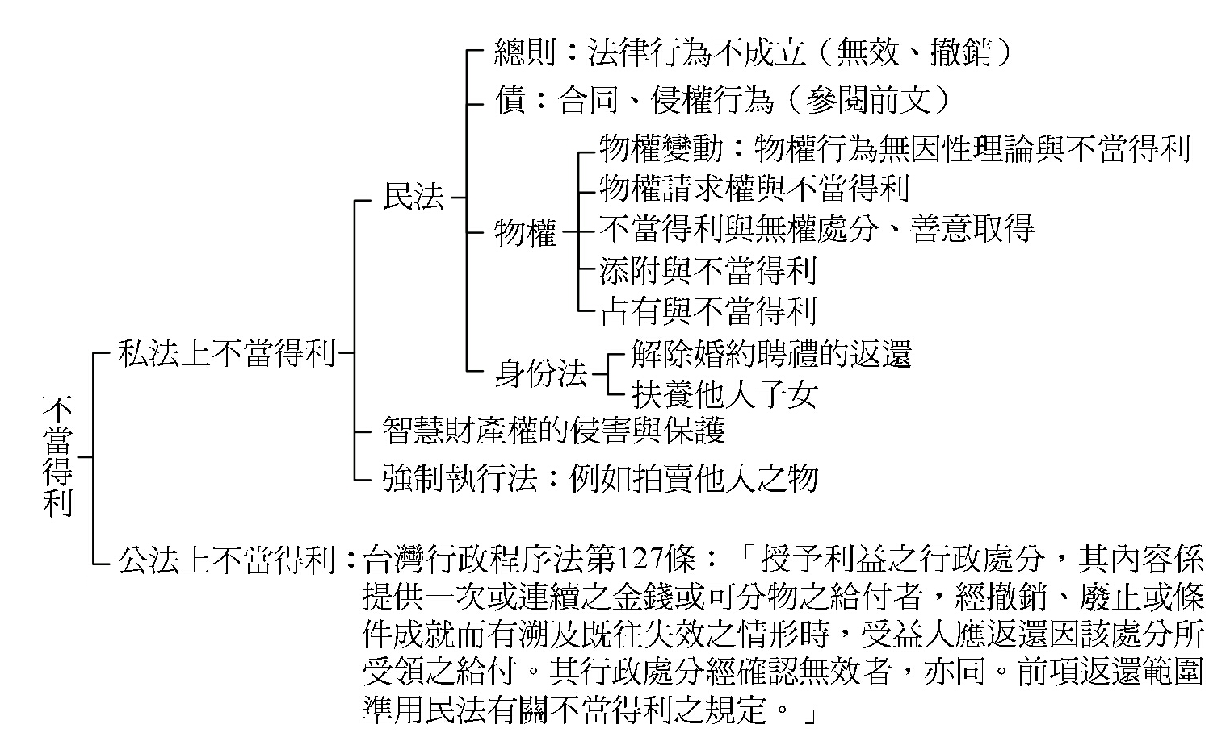

Slide 11
二、不當得利法的規範功能
由上述可知財產變動是否欠缺法律上原因，應予返還，係於債權、物權、身分法等領域作其判斷，認定受益者有無保有其所受利益的正當性，而由不 當得利制度加以調整。不當得利制度旨在規範私法上無法律上原因的財產變 動，可謂是財產法體系的反射體，牽涉綦廣，錯綜複雜，此為其研究困難的 所在，亦為其研究魅力的所在。研究不當得利有助於更深刻了解整個私法上 財產變動秩序的價值判斷及其調整的機制。

Slide 12
二、不當得利法的規範功能
3. 不當得利法與民法的學習及司法考試
透過不當得利法的學習來認識民法的基本制度
藉不當得利法的學習培養法律能力
國家司法考試常見的題目：測試對民法了解的程度

Slide 13
三、案例研討
下列 15 個案例得否成立不當得利？能否組成類型？如何認其要件？請 依民法通則第 92 條規定，參酌判例學說說加以分析：
1. 甲在 A 漁港設置燈塔。乙利用該燈塔夜航捕魚。
2. 甲出賣 A 畫給乙，價金 10 萬元。甲交付 A 畫與乙，乙付款，並以 11 萬元轉售於丙。其後發現甲與乙間的買賣契約不成立（無效或被撤 銷）。
3. 甲受僱於乙一個月後，乙未付工資，甲以被詐欺撤銷勞動契約。

Slide 14
三、案例研討
4. 甲用投影機投影於乙所有房屋的牆壁作商業廣告。
5. 甲將乙寄託的古玉（時價 10 萬元），以 12 萬元讓售於善意之丙。
6. 甲出租某屋給乙，乙未經甲的同意，將該屋以高價轉租於丙。
7. 甲誤取乙的肥料，施於丙的農田。

Slide 15
三、案例研討
8. 甲無權使用乙的肖像、姓名為其商品作代言廣告。
9. 甲出賣某屋給乙，遲未交付。其後該屋被政府徵收。乙得否向甲請求 交付其領取的補償費？
10. 甲欠乙 2 百萬元，甲指示其債務人丙付款於乙。丙對乙付款後，發現：甲對乙的債務業已清償。 丙對甲的債務自始不存在。 甲對乙的 債務、丙對甲的債務均不存在。

Slide 16
三、案例研討
11. 甲向乙購買某屋，指示其債務人丙（或銀行）付款於乙。甲查覺該買 賣合同尚有爭議，乃向丙撤回付款的委託，因丙或其受僱人的疏失， 仍付款於乙。乙不知甲撤回付款的指示。
12. 甲向乙購買越野車贈與丙，甲與乙約定，丙對乙有直接請求權。乙交付該車於丙後，乙受甲詐欺為理由撤銷買賣契約。

Slide 17
三、案例研討
13. 甲之子刮傷乙的新車，丙誤認係其子所為，而向乙為損害賠償。
14. 比較下列二例說明當事人間法律關係：
甲擅以乙寄託的建材，用於其所承攬修繕丙房屋的工程。
甲偷乙所有之豬隻，出賣於丙，丙宰豬隻作成高級肉乾，在市場販售。

Slide 18
貳、不當得利法二千年發展的回顧 與大陸不當得利法發展的瞻望
一、比較法方法論
二、大陸法系的不當得利法
(一) 羅馬法
(二) 法國民法
(三) 德國法系
1. 德國民法
不當得利法的結構
由統一說到非統一說：不當得利法的現代化

Slide 19
貳、不當得利法二千年發展的回顧 與大陸不當得利法發展的瞻望
2. 瑞士債務法
3. 日本民法
4. 台灣民法
三、英美法系的不當得利
四、私法歐洲化與歐洲不當得利法
五、Pomponius「損人利己，違反衡平」原則的實踐：二個發展路徑
六、大陸不當得利法發展的瞻望：立法、判例、學說的任務

Slide 20
一、比較法方法論
要了解認識民法不當得利法構造的基本問題，須對不當得利從事比較法上的觀察，分四點簡要言之：

Slide 21
一、比較法方法論
比較法（或法律比較研究）可採十字架型的模式，即就某個法律問題追溯其歷史發展過程（垂直比較），與各國現行法律作橫的比較，再探究該法律問題的解釋適用或其立法修正發展。茲就不當得利的比較研究圖示如下：

Slide 22
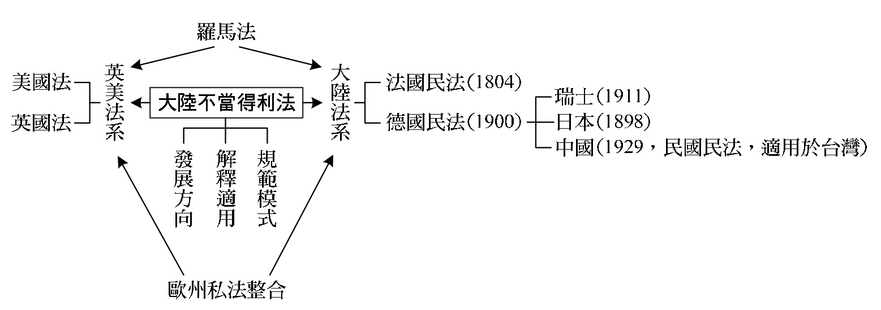
一、比較法方法論

Slide 23
二、大陸法系的不當得利法
(一)羅馬法
民法上很少有一個制度，像不當得利那樣，淵遠流長，歷經二千餘年的演變，仍然對現行法律的解釋適用具有重大的影響。歷史的回顧有助於了解不當得利制度的形成過程及發展趨勢。以不當得利作為債之發生原因，乃羅馬法所創設。不當得利請求權在羅馬法上稱為condictio，是一種對人訴訟（actio in personam），以請求給付特定債之標的物為內容（如請求返還貸與的金錢），其主要特色在於訴訟上原告不必

Slide 24
二、大陸法系的不當得利法
陳述被告應為給付的原因，具有廣泛的適用範圍，從而亦被用於請求被告返還無法律上原因而取得的特定標的物，例如清償債務後，發現債務自始不存在或業已消滅時，得依condictioindebiti（非債清償的不當得利）請求返還之。

Slide 25
二、大陸法系的不當得利法
由上述可知，羅馬法係依不當得利的發生原因承認個別的訴權，尚無統一的不當得利請求權。公元後第三世紀羅馬法學家 Pomponius 曾提出著名的法諺：「Jure aequum est neminem cum alterus detrimento et iniuria fierilocupletiorem）（損人而利己乃違反衡平）。必須注意的是，此為學者對不當得利制度所作概括說明，並非表示羅馬法已有一般化的不當得利請求權。

Slide 26
二、大陸法系的不當得利法
(二)法國民法
1804 年的法國民法對不當得利未設概括原則，僅就非債清償（paiementde l’indu），設如下規定：「因錯誤或故意受領非當然可受領之物者，對誤為給付者，負返還之義務。」（法民第1376 條）。「因誤信自己為債務人而為債務之清償者，對債權人有返還請求權。前項權利，於債權人因受領支付而廢棄其債權時消滅。但清償人對真正債務人求償權之行使不因此而受影響。」（法民第1377 條）。法國民法上的非債清償與無因管理（gestion d'affaires）同被視為準契約，尚未成為獨立的制度。

Slide 27
二、大陸法系的不當得利法
法國民法上的不當得利請求權係由學說及判例所創設。誠如Ripert 氏所云，不當得利原則猶如地下水，滋潤著個別規定而顯現其存在，但從未見天日。在十九世紀，Aubry、Rau 二位民法學者倡導不當得利請求權的一般原則，法國最高法院（Cour de Cassation，稱為破毀法院）於1882 年在著名的Boudier 案件中加以肯定承認。本件事實為：甲承租乙的農地，向丙購買肥料，施於農地。甲乙合意解除契約後，約定由乙收取尚未收取的果實，折算支付租金。原告丙知悉此事，乃以甲迄未支付肥料價金為理由，逕以乙為被告請求償還。法國最高法院以衡平為依據，肯定原告的不當得利請求權，

Slide 28
二、大陸法系的不當得利法
是為action de in rem verso，學說上另稱為enrichissement san cause。此項訴權的最大特色在於得向間接有其利益的第三人主張。為避免其範圍過份擴大，法國的判例學說又創設不當得利請求權輔助性理論（Subsdiarite），加以限制，須別無契約或侵權行為請求權時，始得適用。

Slide 29
二、大陸法系的不當得利法
(三)德國法系
1. 德國民法
不當得利法的結構
關於德國民法上不當得利的發展，須特別指出的是德國自15 世紀開始全面的繼受羅馬法，於19 世紀建立發展了以優士丁尼大帝國法大全中學說彙編（拉丁文Digert，希臘文Pandekten）為歷史基礎的Pandekten 法學。並以Savigny（歷史法學派創始人）及Winscheid（薩維尼的學生，集Pandekten法學大成的偉大法學家）的理論制定德國民法的不當得利法。

Slide 30
二、大陸法系的不當得利法
1881 年德國民法第一次草案係採Pandekten 體系，參照羅馬法明定個別的不當得利。因受學者的批評，於第二次草案創設不當得利的一般原則及若干特別類型。德國現行民法採之，於第812 條規定：「無法律上之原因，由於他人之給付，或依其他方法，犧牲他人而有所取得者，應負返還之義務。法律上之原因嗣後歸於消滅，或依法律行為之內容，給付所欲達成之結果不發生者，亦應負返還義務（第1 項）。依契約所為債務關係存在或不存在之承認，亦

Slide 31
二、大陸法系的不當得利法
應視為給付（第2 項）。」此外並規定若干前述淵自羅馬法的個別不當得利，及排除不當得利的消極要件。在法律效果方面設三個條文規定不當得利的法律效果（德民第818 條至822 條）。德國民法建構了比較法上最完整的不當得利制度，最豐富的實務案例及論文，影響世界各國不當得利法的發展，並為民國民法所繼受。

Slide 32
二、大陸法系的不當得利法
由統一說到非統一說：不當得利法的現代化
德國判例學說主要爭點在於德國民法第 812 條所規定不當得利請求權是否具有統一的原則及要件而發生統一說（ Einheitstheorie ） 及區別說（Trennungstheorie，非統一說）的爭論。1934 年奧國學者Wilburg 提出非統一說，區別給付及非給付二種情形，分別探討受利益是否有法律上的原因。1954 年von Caemmerer 教授以Wilburg 氏的見解為基礎，

Slide 33
二、大陸法系的不當得利法
建立不當得利類型化的理論， 發展形成了所謂的「現代不當得利法」（ ModernesBereicherungsrecht），其主要特色在於區別類型，探討法律上的原因，檢討「受利益致他人受損害」的要件，除給付不當得利外，特別重視所謂侵害他人權益的不當得利（Eingriffskondiktion），並以三人關係的不當得利為其研究的重點。

Slide 34
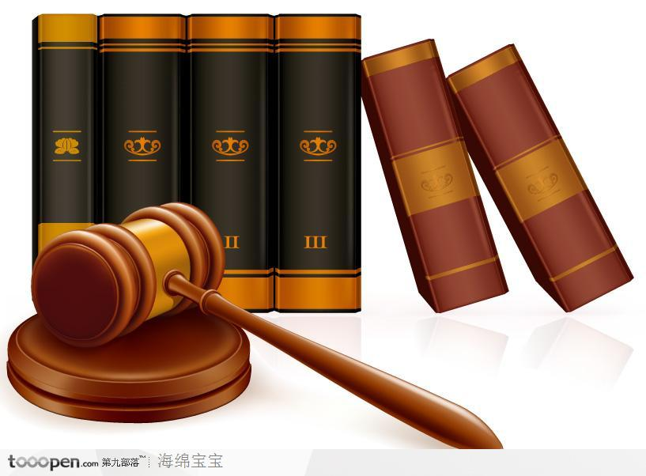
二、大陸法系的不當得利法
2. 瑞士債務法

Slide 35
二、大陸法系的不當得利法
3. 日本民法
1898 年日本民法第703 條規定：「無法律上之原因，由他人之財產或勞務受利益，致他人受損失者，於其利益現存之限度內，負返還之義務。」對不當得利請求權設一般規定。日本學者對不當得利的研究甚多，百年來的累積，有豐實的文獻資料。

Slide 36
二、大陸法系的不當得利法
日本不當得利法的發展深受德國法及德國學說的影響，以不當得利法的本質（衡平說）財產損益變動的直接性及所謂轉用物訴（actio de in dem verso）為重要研究課題。近年來，衡平說甚受批評，乃引入德國法上「給付不當得利」與「非給付不當得利」區分理論，建立不當得利的類型，已成為學者的通說。

Slide 37
二、大陸法系的不當得利法
4. 台灣民法
1929 年國民政府制定的民法典（1945 年以後適用於台灣）於債編債之發生章設有五個關於不當得利的條文：
第 179 條（不當得利的成立）：無法律上之原因而受利益，致他人受損害者，應返還其利益。雖有法律上之原因，而其後已不存在者，亦同。

Slide 38
二、大陸法系的不當得利法
第 180 條（不當得利請求權之排除）：給付，有左列情形之一者，不得請求返還：給付係履行道德上之義務者。債務人於未到期之債務因清償而為給付者。 因清償債務而為給付，於給付時明知無給付之義務者。因不法之原因而為給付者。但不法之原因僅於受領人一方存在時，不在此限。

Slide 39
二、大陸法系的不當得利法
第 181 條（不當得利返還客體）：不當得利之受領人，除返還其所受之利益外，如本於該利益更有所取得者，並應返還。但依其利益之性質或其他情形不能返還者，應償還其價額。
第 182 條（不當得利返還範圍）：不當得利之受領人不知無法律上之原因，而其所受之利益已不存在者，免負返還或償還價額之責任。受領人於受領時，知無法律上之原因或其後知之者，應將受領時所得之利益，或知無法律上之原因時所現存之利益，附加利息，一併償還；如有損害，並應賠償。

Slide 40
二、大陸法系的不當得利法
第 183 條（無償受讓人之返還責任）：不當得利之受領人，以其所受者，無償讓與第三人，而受領人因此免返還義務者，第三人於其所免返還義務之限度內，負返還責任。

Slide 41
二、大陸法系的不當得利法
據上所述，可知台灣民法上的不當得利係採德國立法例，並加以簡化。其後判例學說的發展深受德國法的影響（詳見後文）。
茲為便於觀察，將台灣不當得利法的體系構成，列表如下（阿拉伯數字為民法條文）

Slide 42
二、大陸法系的不當得利法

Slide 43
三、英美法系的不當得利
英美法上的不當得利，傳統上稱為 Restitution。所謂Restitution 不是一種請求權基礎，乃是一種法律效果或救濟方法（remedy），在於請求回復他方所取得的客體或其價值。英國著名的法學家 Birks 認係命名不當（misnomer），應該正名為Unjust Enrichment，引起了尚未止息方爭論，凸顯英美法上不當得利正面臨外在體系定位及內在原則確立的難題。

Slide 44
三、英美法系的不當得利
美國法律協會（American Law Institut）於1937 年發行，由Scott 及Seavey二位教授主編的Restatement of Restitution。80 年代完成的Restatement ofRestitution Second 草案，因故中止，正委由Kull 教授負責規劃研究，期能建立合理的體系及原則。美國法上的不當得利可分為三個類型：
1. 因契約無效被撤銷而生給付返還義務，依準契約（quasi contract）加以處理。

Slide 45
三、英美法系的不當得利
2. 因侵害他人權益而受有利益，此得與侵權行為發生競合，一般多依準契約定其責任，惟此與契約無關，實乃準侵權行為的範疇。
3. 其他情形，如誤償他人之債等。整體言之，誠如美國著名的比較法學者Dawson 所云，美國法上的Restitution 概念體系上諸多混淆，法律適用難以預測。

Slide 46
三、英美法系的不當得利
在英國，Goff 及Jones 二氏於1966 年發表了The Law of Restitution 的鉅著，開拓了一個新的法律領域，被認為英美普通法發展上的重大成就。其主要貢獻在於認為關於準契約或其他的請求均係建立在不當得利的原則上（The Law of Restitution is the Law relating to all claims, quasi-contractual or otherwise,which are founded upon the principle of unjust enrichmen。）

Slide 47
三、英美法系的不當得利
此項原則亦為英國貴族院（House of Lords）所肯定（Lipkin Gorman v. Korpnale,[1991] 2 AC 548.）。關於其成立要件，Goff/Jones 謂：“The principle of unjust enrichment presupposes three things. First, the defendant must have been enriched by the receipt of a benifit. Secondly, that benefit must have been gained at the plaintiffs expense. Thirdly, it would be unjust to allow the defendant to retain the benefit”。

Slide 48
三、英美法系的不當得利
其最大的特色在於如何認定得利的不當（unjust），傳統上係就不同的不當因果（unjust factors，如錯誤）加以判斷，是否改採大陸法系「無法律上原因」的概念，產生重大爭論。又值得注意的是，Goff/Jones將不當得利分為二類，一為由或因原告行為而得利（from or by the act of the plaintiff），一為因被告的不法行為（by his own wrongful conduct），前者相當於給付不當得利，後者功能上相當於侵害他人權益的不當得利（非給付不當得利）。

Slide 49
四、私法歐洲化與歐洲不當得利法
近年來歐盟的私法日漸統一，而有制定歐洲民法典的建議，不當得利法的比較研究備受重視。Eric Clive 教授曾分析整理歐洲各國關於不當得利的規定，而試擬未來歐洲民法典上不當得利的規定（共七條），並於第1 條設不當得利的一般原則：「A person who has been enriched at the expense of another without justification is bound to redress the enrichment.」（任何人受利益致他人受損害而無法律上原因者，負返還所受利益的義務）。

Slide 50
四、私法歐洲化與歐洲不當得利法
最近發展值得重視的是由 Christian von Bar 領導的歐洲民法法典研究小組Study Group on a European Civil Code 所提出歐洲私法原則、定義、模範規則（Principles, Definitions and model Rules of European Private Law（簡稱共同參照框架草案，Draft Common Frame of Reference, DCFR））其有七卷，規定模範規則，其第四卷第二冊（Volume 4, Book VII），設七章規定不當得利（unjustified Enrichment），分別為：

Slide 51
四、私法歐洲化與歐洲不當得利法
應特別指出的有四點：
1. 通則規定不當得利成立的基本規則（VII. -1: 101: Basic Rule）：任何人取得應歸因於他人不利益的利益時，負有對其返還所受利益的義務（A person who obtain an unjust enrichment which in attributable to another’s disadvantage in obligated to that other to reverse the enrichment），對不當得利係採概括性一般原則。但對受利益亦區別給付或非給付不當得利而為判斷。

Slide 52
四、私法歐洲化與歐洲不當得利法
2. 框架草案對不當得利的要件及法律效果係整合歐洲各國不當得利法規定，其基本構造甚受德國不當得利法的影響，有助於我們了解草案的內容。
3. 歐洲民法典的制定係私歐洲法整合的主要目標，整個共同框架草案亦被批評為過度德國化，由於德國法學上的優勢地位，私法歐洲化難免受德國法的影響。
4. 草案體現歐洲民法（包括不當得利法）正邁向統一化的進程，其涉及的基本問題及發展趨勢，應值重視，作為重要研究課題。

Slide 53
五、Pomponius「損人利己，違反衡平」原則的實踐：二個發展路徑
據上關於大陸法系及英美法不當得利法的簡要論述，可知不當得利乃民法上最基本制度，其內容形成雖未盡相同，但有二個重要的發展趨勢：
1. 由個別的不當得利發展形成為一般概括條款：建立一般不當得利請求權，在法制上逐漸實踐了羅馬法學家 Pomponius 所提出「損人利己，違反衡平」的原則，此在英美法（Common Law）特為顯著，學者稱為Pomponius氏遲來的勝利（Martinek, Der Weg des Common Law zur Allgemeinen Bereicherungsklage: Ein später Sieg des Pomponius, RabelsZ 47 (1983) 284）。

Slide 54
五、Pomponius「損人利己，違反衡平」原則的實踐：二個發展路徑
2. 不當得利法一方面創設形成了一般性概括條款，但他方面亦在進行類型化：不當得利法的比較研究，使不同的法系能夠互相學習，彼此「受有利益」，更能深刻地認識到類型化實乃出諸不當得利制度的事物本質，不當得利的原則，經由類型而於個案具體化，實踐其規範功能。

Slide 55
六、大陸不當得利法發展的瞻望：立法、判例、學說的任務
大陸民法通則第 92 條的規定實體現了羅馬法學家「損人利己，違反衡平」的法諺，雖然僅創設一個概括原則性的條文，但因其明確肯定獨立的不當得利制度，深具意義。大陸積極從事民法典的制定，如何規定不當得利法是一個攸關民法體系構成及發展的重要課題：
1. 不當得利法的體系地位：作為一種債之發生原因，應在民法典上何處加以規定？

Slide 56
六、大陸不當得利法發展的瞻望：立法、判例、學說的任務
2. 如何建構不當得利的請求權基礎，明確不當得利的成立要件及法律效果？
本文旨在從不當得利類型論，區別給付不當得利與非給付不當得利，闡釋不當得利的請求權基礎，提供一種不當得利法發展的思考方法，實務上可供操作的規範機制。

Slide 57
參、衡平理念、規範機能與解釋適用
一、衡平思想與不當得利法的發展
二、不當得利法在於除去所受利益，而非填補損害
三、調整無法律上原因財產變動的機能
(一) 矯正欠缺法律關係的財貨移轉：不當得利法與私法自治
(二) 保護財貨的歸屬：權利保護的繼續作用

Slide 58
參、衡平理念、規範機能與解釋適用
四、解釋適用：判例、學說、Case Law 的發展

Slide 59
一、衡平思想與不當得利法的發展
在不當得利制度長達二千餘年的發展過程中，衡平思想居於重要的地位。羅馬法學家Pomponius 提出不得損人利己的格言，因其文字典雅，訴諸人類公平理念，不但成為十七、八世紀自然法關於不當得利的理論依據，也是現代法學者靈感的來源。所謂「形式的法與實質的法之間，有賴社會的正義使之均衡」；「對於兩個財產間所生之不平衡，命裁判官予以調整者，乃正義之法則。一人為另一人的利益，不受任何報償，而犧牲其利益時，乃正義

Slide 60
一、衡平思想與不當得利法的發展
所不許」；「不當得利的基礎在乎公平，而與社會良心的正義相合致」；「財產價值的移動，在形式上一般的確定為正當，但在實質上相對的如認為不正當時，則本於公平理念，以調整此項矛盾者，乃不當得利的本旨」，用語雖有不同，意義殆無二致。

Slide 61
一、衡平思想與不當得利法的發展
衡平思想最大的貢獻在於促進不當得利請求權一般化，即由個別的訴權發展成為概括的原則。法國民法判例學說創設actio de in rem verso，瑞士債務法之所以設不當得利的一般規定，均基於衡平理念。惟必須注意的是，誠如Wilburg 氏所云：「衡平者，乃在表示由嚴格的形式法到彈性法，由硬性的規則到個別精緻化的發展，不當得利請求權曾艱辛的藉助於衡平思想，成為一項法律制度。業經制度化的不當得利，已臻成熟，有其一定的構成要件及法

Slide 62
一、衡平思想與不當得利法的發展
律效果，正義與公平應該功成身退。」易言之，即財產的變動是否構成不當得利，應以法律所規定的要件加以判斷，而賦予法定的法律效果，不應使衡平原則介入其間，作為不當得利的請求權基礎。

Slide 63
二、不當得利法在於除去所受利益，而非填補損害
無論是在矯正欠缺法律關係的財貨變動或保護權益、財貨的歸屬，不當得利法的規範目的乃在取除「受益人」無法律上原因而受的利益（取除所受利益功能，Abschöpfungsfunktion），而非在於賠償「受損人」所受的損害，故受益人是否有故意或過失，其行為是否具有可資非難的違法性，均所不問。不當得利常與侵權行為同時併存，因侵害他人權益多以侵權行為為之，然此非謂不當得利的成立，須以具備侵權行為的要件為必要。甲不知租賃契約無效，而在乙所有的屋頂懸掛廣告招牌，雖未致乙的屋頂受有損害，仍得成立不當得利，應返還其使用他人之物所獲的利益。

Slide 64
三、調整無法律上原因財產變動的機能
不當得利法的機能，在於認定財產變動過程中受益者保有其所受利益的正當性，是否具有法律上的原因，乃屬於所謂的調整秩序（Ausgleichordnung）。就前揭案例進一步加以觀察，可知不當得利法具有二個基本機能：
(一)矯正欠缺法律關係的財貨移轉：不當得利法與私法自治

Slide 65
三、調整無法律上原因財產變動的機能
基於當事人間意思而發生財貨移轉（私法自治），係以有效成立的法律關係，尤其是契約為基礎。一方為財產的給付，而其法律關係不存在時（如買賣契約不成立、無效或撤銷），其財貨的移轉欠缺法律上原因，構成非債清償，有賴不當得利法加以調整或矯正。在此種情形，不當得利與契約發生密切關係，其主要機能在於補救不成立、無效或被撤銷的契約（失敗的法律交易），使一方當事人得向他方當事人請求返還其所為的給付。

Slide 66
三、調整無法律上原因財產變動的機能
(二)保護財貨的歸屬：權利保護的繼續作用
不當得利法亦具有保護財貨歸屬的功能。在擅自出售他人寄託之畫，致受讓人善意取得其所有權；無權出租他人房屋，收取租金；逕在他人牆壁懸掛廣告；擅以他人肖像作為營業廣告等情形，權利人得向加害人請求返還侵害其權益歸屬內容而取得的利益。不當得利請求權具有權利保護的繼續作用。

Slide 67
四、解釋適用：判例、學說、Case Law 的發展
綜觀各國或地區不當得利的發展，無論法律是否設有詳細的規定、如何規定，判例學說均居於關鍵的地位，應以累積性的實務案例建立理論架構，穩定法律體系，以較明確的規則處理各種層出不窮的個案，建構Case Law。法學者應更積極投入不當得利法的研究，整合判例學說，參與不當得利法的形成與開展。

Slide 68
肆、不當得利的構造、統一說、非統一說及不當得利的類型
一、不當得利法的核心問題
二、學說及判例
(一) 學說
(二) 法院實務
1. 給付不當得利
2. 非給付不當得利

Slide 69
肆、不當得利的構造、統一說、非統一說及不當得利的類型
三、贊成非統一說的理由
(一) 立法史及法律體系
(二) 統一說難為統一的說明
(三) 類型化體現不當得利法的功能，明確請求權基礎的要件
(四) 比較法與事務本質

Slide 70
肆、不當得利的構造、統一說、非統一說及不當得利的類型
四、不當得利的類型化
(一) 不當得利類型建構
(二) 台灣最高法院 101 年度台上字第 1722 號判決：總結八十年來不當得利的發展
1. 案例事實：問題提出
2. 判決理由
3. 圖解

Slide 71
一、不當得利法的核心問題
不當得利請求權是由羅馬法上的個別訴權，經過長期的演變，直至近代，始發展成為一般的規定。台灣民法第179 條明定：「無法律上之原因而受利益，致他人受損害者，應返還其利益。雖有法律上之原因，而其後已不存在者，亦同。」（參閱大陸民法通則第92 條），此等規定產生一項重大問題：一方受利益，致他方受損害，是否無法律上之原因，究竟應如何判斷？關於此點，向來有統一說與非統一說二種對立的見解，為不當得利發展史上的核心問題。

Slide 72
一、不當得利法的核心問題
統一說（Einheitstheorie）認為一切不當得利的基礎，應有其共同的概念，因而所謂無法律上的原因，亦應有其統一的意義，得對任何情形的不當得利作統一的說明。值得注意的是，主倡統一說的學者所提出的概念，並未統一，頗為分歧，或為「公平」，或為「正義」，或為「權利」，或為「債權」。質言之，即認為財產的變動，違反公平或正義，抵觸正法，欠缺權利或債權時，均為無法律上原因。

Slide 73
一、不當得利法的核心問題
非統一說（Trennungstheorie，區別說）認為各種不當得利各有其基礎，不能求其統一，因而對於不當得利的成立要件亦難為統一的說明，而應就各種不當得利分別判斷。奧國學者Wilburg 倡導非統一說，認為應區別因給付而受利益及因給付外事由而受利益二種情形，分別探求財產變動是否有法律上之原因。

Slide 74
二、學說及判例
(一)學說
關於如何判斷不當得利的成立，學者採統一說的，有鄭玉波先生，略謂：「統一說未能概括，非統一說不免瑣碎，然則我民法上究應採取何說？曰：應採統一說之權利說也，蓋我第179 條係就不當得利為統一規定，而非個別規定，故不能不採統一說，而統一說中祇有權利說比較妥當，故不能不採權利說也。」

Slide 75
二、學說及判例
王伯琦先生認為在理論上採統一說：「我民法係就不當得利之情形，為一般之規定，並非如他國民法就不同之情形為個別之規定。且該條之所謂無法律上之原因，係就利益之受領人方面而言，至為明顯。故依吾民法之解釋，應以採統一說為宜。又惟統一說中，無一能作概括之說明，與其削足適履，無如分別說明之為愈。」

Slide 76
二、學說及判例
史尚寬先生則採非統一說，認為：「原來羅馬法不當得利，以基於給付行為之不當得利為主要目標。其所謂無原因（sine causa），係指給付原因之欠缺。普通法時代，受自然法學之影響，將不當得利之原則擴張至給付行為以外之事由，利用他人之物或權利之利得，依受益者或第三人行為或依偶然事件之利得，均包括之。如此，基於給付行為之不當得利，與基於其他事由之不當得利，沿革上異其理由。故就無法律上之原因，將此二者區別，以定其意義，甚為適當。」

Slide 77
二、學說及判例
(二)法院實務
1. 給付不當得利
台灣實務上對統一說與非統一說的爭論，未明確表示意見，案例上多就個別情形探究其是否成立不當得利請求權。例如台灣最高法院19 年上字第475 號判例謂：「因他人之給付而受利益者，為給付之原因消滅時，應將所受利益返還。」又台灣最高法院23 年上字第1528 號判例謂：「因履行契約而為給付後，該契約經撤銷者，給付之目的既歸消滅，給付受領人受此利益之法律上原因即已失其存在，依第179 條之規定，自應返還其利益。」均係針對因給付而受利益的情形而立論。

Slide 78
二、學說及判例
又台灣最高法院89 年度台上字第288 號判決謂：「第179 條規定不當得利之成立要件，必須無法律上之原因而受利益，致他人受損害，且該受利益與受損害之間有因果關係存在。從而因給付而受利益者，倘該給付係依有效成立之債權契約而為之，其受利益即具有法律上之原因，尚不生不當得利問題。」

Slide 79
二、學說及判例
2. 非給付不當得利
其屬非給付不當得利的有：
台灣最高法院 55 年台上字第1949 號判例謂：「民法第818 條所定各共有人按其應有部分，對於共有物之全部有使用收益之權，係指各共有人得就共有物全部，於無害他共有人之權利限度內，可按其應有部分行使用益權而言。故共有人如逾越其應有部分之範圍使用收益時，即係超越其權利範圍而為使用收益，其所受超過利益，要難謂非不當得利。」係指因給付外事由而受利益的情形，乃侵害他人權益的不當得利。

Slide 80
二、學說及判例
台灣最高法院 31 年上字第45 號判例：「上訴人在兩造因確認賣約無效案判決確定後，仍將系爭地強行耕種，其所用籽種、肥料及牛工、人工等損失，非由於被上訴人之侵權行為，固不得請求賠償。但被上訴人就上訴人耕種所獲之農產品，如已收取，顯係無法律上之原因而受利益，致他人受有損害，則上訴人所施用之籽種、肥料、牛工、人工等項，依不當得利之法則，尚非無請求返還之權。」此屬侵害權益及支出費用償還不當得利。

Slide 81
二、學說及判例
綜觀台灣最高法院歷年判例及公佈判決，甚少使用正義、公平、正法、權利等抽象概念，就無法律上之原因，作統一性的說明。在採取不當得利類型化，區別給付不當得利及非給付不當得利之後，更無訴諸公平、正義等抽象理念的必要。

Slide 82
三、贊成非統一說的理由
學說上之所以一方面認為統一說所提出的共同概念，欠缺概括性，不足統一說明所有不當得利的情形，而他方面又主張應採統一說，不外兩個理由：1. 台灣民法第179 條規定係就不當得利作統一規定，故就無法律上之原因，應為統一的說明。2. 非統一說依不同情形而為說明，失諸瑣碎。此兩項見解，似尚欠缺絕對的說服力。本文認為應採非統一說，而建立不當得利的類型（Typologie），分四點加以說明如下：

Slide 83
三、贊成非統一說的理由
(一)立法史及法律體系
台灣民法第179 條就不當得利固設統一的規定，但現行法此項規定的前身（民律草案第929 條），原分別給付及非給付二種情形，而設其規定，現行法未再設區別，其理由不詳，但似出於簡化之目的，台灣民法第180 條規定：「給付有左列情形之一者，不得請求返還……。」其所稱給付，係指因給付而受利益的情形，足見現行民法亦肯定給付不當得利類型的存在。

Slide 84
三、贊成非統一說的理由
(二)統一說難為統一的說明
台灣民法第179 條對不當得利雖作統一規定，但在法律邏輯上並非當然非採取統一說不可。各種理論的提出，其基本功能不外在於判斷何種財產變動欠缺法律上的原因，因此必須從法律適用的觀點，來決定統一說及非統一說，究以何者較為可採。統一說所提出的各種觀念，欠缺周密性。正義或公平，並無具體內容，失諸空洞，而且任何法制，究其根源，無不基於公平、正義的理念，實非僅不當得利制度而已。

Slide 85
三、贊成非統一說的理由
有學者有認為，財產變動雖合於法律形式規定，但違反實體正義時，端賴不當得利請求權加以調節，故應以實體正義為判斷有無法律上原因的標準。然而，借衡平的理念以濟實體法的不足，在早期法律形式主義時代，固有其功能，但在今日則失其依據。至於權利說，以受領利益有無權利為標準，對於因法律規定而取得利益的情形，反將難以解釋，因為在此情形，其債務縱不存在，其移轉給付物的物權行為仍為有效，受益人雖有物權，但終不能謂其非不當得利。所謂債權說，

Slide 86
三、贊成非統一說的理由
主要在於強調不當得利請求權旨在治療法律因採物權行為無因性而自創的傷痕，雖然能夠說明基於給付而生不當得利的情形，但關於非基於給付而受利益的情形，例如時效取得，顯然不易解釋。總而言之，統一說所提出的各種概念，或失諸空洞，或偏於一隅，似不足作為認定財產變動是否具有法律上原因的標準。

Slide 87
三、贊成非統一說的理由
(三)類型化體現不當得利法的功能，明確請求權基礎的要件
所謂非統一說失諸瑣碎，初視之下，雖似如此，實則不然，因為我們可將各種不當得利的情形，依一定的觀點組成類型體系，有助於法律的解釋適用。現代不當得利的類型化，係建立在Wilburg 及Cammerer 教授所提出基於給付受利益及基於給付以外事由而受利益的二個基本類型。此種分類不僅是基於沿革的理由，並且有其內在的依據及不同的功能。給付的不當得

Slide 88
三、贊成非統一說的理由
利乃在於調整欠缺給付目的之財產變動，其基本思想係認為凡依當事人意思而增益他人財產者，均有一定之目的，倘其給付目的自始不存在、目的不達或目的消滅時，財產變動即失其法律上原因，受領人應負返還義務。至於給付外事由的不當得利，有基於行為，有基於法律規定，有基於特定事件，各有不同，受利益有無法律上原因，應該依其事由分別判斷受益人得否保有其所受利益。

Slide 89
三、贊成非統一說的理由
基於給付而生的不當得利，以非債清償最為典型，例如甲售某車給乙，依讓與合意交付後，乙買賣契約不成立或無效時，乙因甲之給付而受利益，其所以不具法律上之原因，乃因甲之給付因買賣契約不存在，自始欠缺給付目的。基於給付外事由而生的不當得利，以侵害他人權益最為典型，例如甲擅將乙寄託之稀有郵票出售獲利，或甲擅在乙之牆壁懸掛廣告，甲的受益所以不具法律上原因，乃因其取得之利益依權益內容應歸屬於乙。由此可知，基於給付而生之不當得利，與基於給付外事由而生之不當得利，法律所以使之成立不當得利，實有其不同，應該區別加以判斷。

Slide 90
三、贊成非統一說的理由
(四)比較法與事務本質
綜觀法典化國家關於不當得利的立法例及其發展，有不同的規範模式。有在立法上僅設特定個別不當得利（尤其是非債清償），再經判例學說創設概括條款以資補充（如法國、西班牙、奧地利、意大利）。有設不當得利概念概括條款，而輔之以個別規定，並由判例學說創設不當得利類型加以具體化（如德國、瑞士、希臘、日本）。有僅設概括條款（如匈牙利），台灣民法第179 條、大陸民法通則第92 條基本上

Slide 91
三、贊成非統一說的理由
亦採此立法體例。無論採取何種規範模式，多發生統一說與非統一說的爭論。在採概括條款的立法例上，在理論及實務上多採非統一說及類型化（如德國、瑞士、奧地利），區別給付及非給付不當得利，並在此基礎上建立不當得利的類型體系，並強調此乃基於不當得利制度的事物本質。

Slide 92
四、不當得利的類型化
(一)不當得利類型建構
1. 非統一說將不當得利類型建構在「給付不當得利」及「非給付不當得利」兩種基本類型之上，旨在突顯二者功能及成立要件的不同。
2. 給付不當得利係基於受損人的給付，其目的在於矯正給付當事人間欠缺給付目的（自始欠缺目的、目的不達、目的消滅）的財貨變動。

Slide 93
四、不當得利的類型化
3. 非給付不當得利係基於行為（受益人、受損人、第三人的行為）、法律規定或事件。就其內容言，更可分為侵害他人權益不當得利（權益侵害得利，Eingriffskondiktion），其目的在於保護權益歸屬；支出費用不當得利（Verwendungskondiktion），及求償不當得利（Rückgriffskondiktion），茲為便於觀察，將不當得利類型構造圖示如下：

Slide 94
四、不當得利的類型化

Slide 95
四、不當得利的類型化
(二)台灣最高法院101 年度台上字第1722 號判決：總結八十年來不當得利的發展
1. 案例事實：問題提出甲（張○強）與乙（張○瑛）通謀虛偽買賣某房屋，辦理所有權移轉登記。乙以該房屋為擔保設定抵押權於善意之丙。甲得否依不當得利向乙請求返還借款的利益：

Slide 96
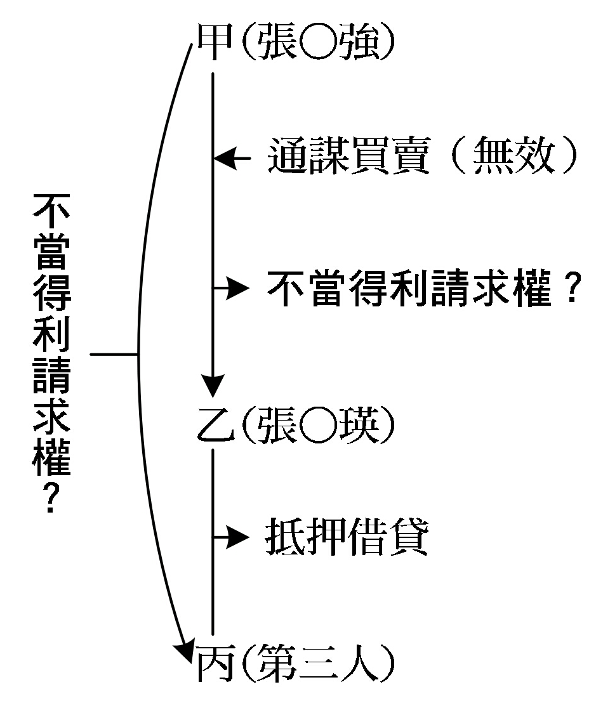

Slide 97
四、不當得利的類型化
台灣不當得利法最重要的發展，係台灣最高法院101 年度台上字第1722號判決採取非統一說（區別說），總結八十年來判例：

Slide 98
四、不當得利的類型化
2. 判決理由
不當得利依其類型可區分為「給付型之不當得利」與「非給付型不當得利」，前者係基於受損人有目的及有意識之給付而發生之不當得利，後者乃由於給付以外之行為（受損人、受益人、第三人之行為）或法律規定所成立之不當得利，又於「非給付型之不當得利」中之「權益侵害之不當得利」，凡因侵害歸屬於他人權益內容而受利益，致他人受損害，即可認為基於同一

Slide 99
四、不當得利的類型化
原因事實致他人受損害，並欠缺正當性；亦即以侵害行為取得應歸屬他人權益內容的利益，而不具保有該利益之正當性，即應構成無法律上之原因，成立不當得利。

Slide 100
四、不當得利的類型化
本件原審認兩造就系爭房地之買賣契約及物權移轉行為係出於通謀虛偽意思表示而無效，則張○強似非基於其有意識、有目的增益張○瑛財產。張○瑛以系爭房地為擔保，設定抵押權，侵害應歸屬於張○強之權益，張○瑛因而受有借款利益，似可認係基於同一原因事實致張○強受有系爭房地附有抵押權之損害，並因張○瑛所受之借款利益實係應歸屬於房地所有人張○強，而欠缺正當性，構成無法律上之原因，屬於非給付型不當得利。原審就此未遑詳查究

Slide 101
四、不當得利的類型化
明，遽以張○取得貸款係基於其與銀行間之消費借貸法律關係，非無法律上原因，而為不利於張○強之論斷，自嫌速斷。又原審認張○瑛獲有第三人（即張○強）提供擔保之利益，復謂張○瑛並無得利可言，前後理由自有矛盾之情形。

Slide 102
四、不當得利的類型化
3. 圖解
本件判決涉及通謀虛偽意思表示及無權處分，有助於認識不當得利類型及分析檢討其請求權基礎的要件。為便於觀察，將其法律關係圖示如下：

Slide 103
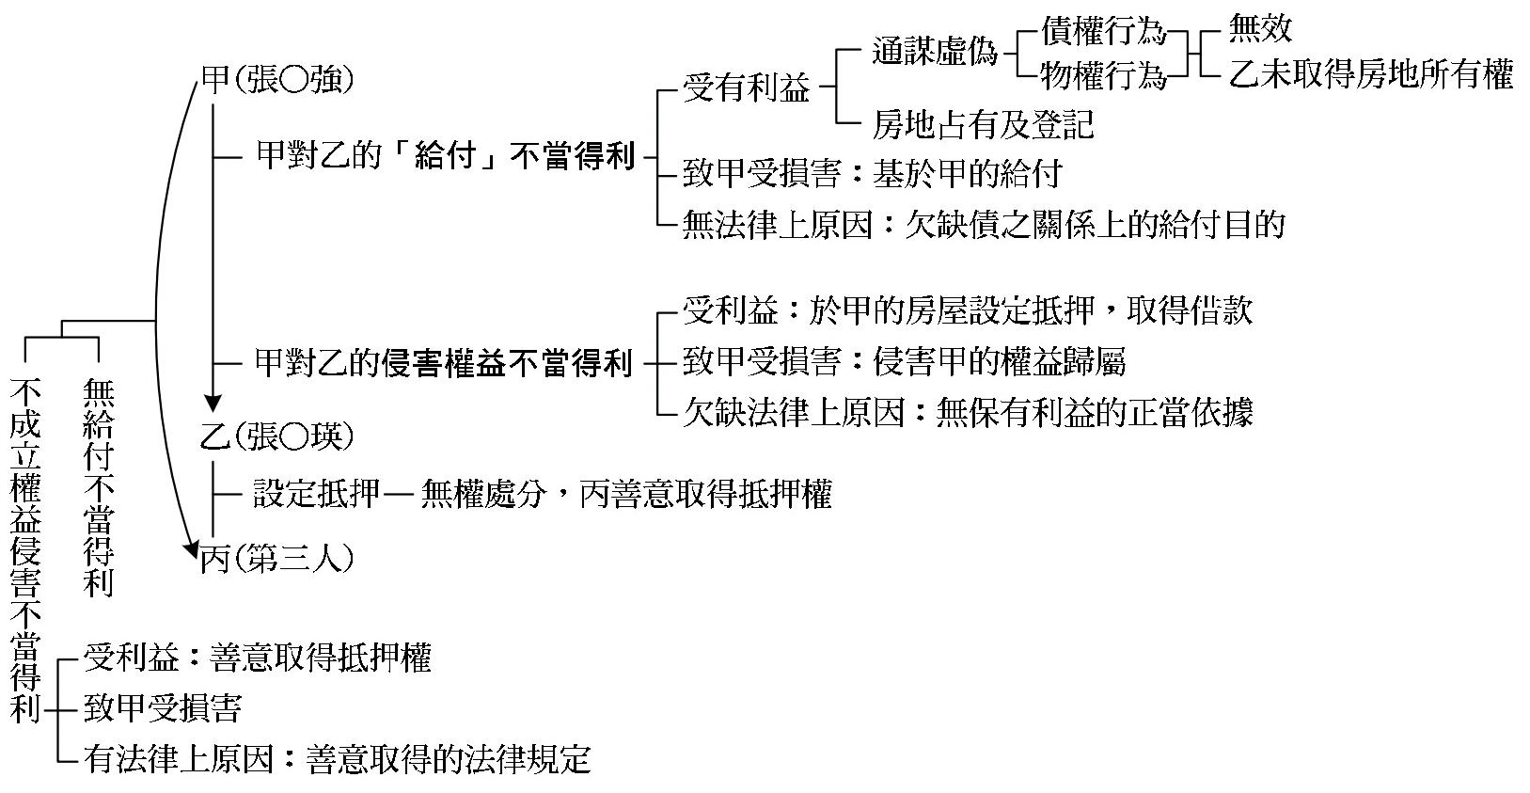
四、不當得利的類型化

Slide 104
伍、不當得利請求權的再構成
一、緒說
(一) 不當得利類型化與不當得利請求權基礎
(二) 給付不當得利與非給付不當得利的區別
二、給付不當得利
(一) 意義、功能、類型及適用範圍
(二) 給付不當得利請求權的要件
(三) 案例說明

Slide 105
伍、不當得利請求權的再構成
三、非給付不當得利：侵害權益不當得利
(一) 基本理論：法學上的發現
(二) 請求權基礎的建構
(三) 侵害權益不當得利與侵權行為
(四) 案例研討

Slide 106
伍、不當得利請求權的再構成
四、多人關係不當得利
(一) 緒說
(二) 給付連鎖
(三) 縮短給付
(四) 指示給付關係
(五) 第三人利益契約
(六) 債權讓與
(七) 誤償他人之債

Slide 107
一、緒說
(一)不當得利類型化與不當得利請求權基礎
將不當得利區分為給付型不當得利與非給付型不當得利在理論及實務上具有三個重要意義：
1. 更能體現不當得利法的功能。
2. 更能明確不當得利請求權的要件。
3. 更使不當得利法更具可操作性、可實踐性與可學習性。

Slide 108
一、緒說
須再強調的是，將不當得利區別為「給付不當得利」及「非給付不當得利」（尤其是權益侵害不當得利），有助於台灣民法第179 條（或大陸民法通則第92 條）的解釋適用，使其更具可涵攝性（涵攝能力，Subsumtionsfähigkeit），具有重大法學方法上的意義，及思考方法的改變。在處理不當得利案例時，不應籠統地引用台灣民法第179 條（或大陸民法通則第92 條），概括地以「受利益、致他人損害、無法律上原因」作為判斷基準，而應就具體案例，針對不當得利類型，分析其成立要件，作更精確的論證。

Slide 109
一、緒說
(二)給付不當得利與非給付不當得利的區別
茲先將二者的區別、類型、功能、要件等列表如下，俾便對照，再作較詳細的說明：
1. 不同請求權基礎的建構

Slide 110
一、緒說

Slide 111
一、緒說
2. 實例解說：物權行為無因性與不當得利
物權行為無因性與不當得利係民法上的核心問題，茲再作較詳細的說明。
甲出賣A 車給乙（價金100 萬元），乙將該車以110 萬元轉售於丙，均已履行。在此情形，依物權行為無因性理論，甲與乙、乙與丙間均有一個買賣契約（債權行為）、一個移轉汽車所有權的物權行為、支付價金的物權行為，圖示如下：

Slide 112
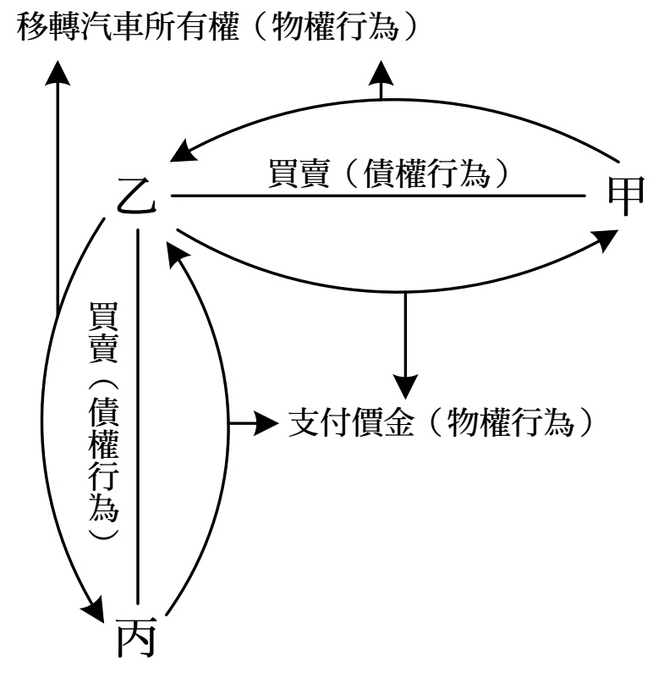
一、緒說

Slide 113
一、緒說
1. 若採物權行為無因性理論，設甲與乙間買賣契約不成立（無效或被撤銷時），甲對乙有返還汽車所有權的給付不當得利請求權。甲對丙無給付不當得利請求權（因甲並未對丙為給付），亦無侵害權益不當得利請求權（丙係由乙受讓所有權，並未侵害甲的所有權）。

Slide 114
一、緒說
2. 若不採物權行為無因性理論時，乙不能取得汽車所有權，乙將該車讓售於丙，並為交付，係出賣他人之物（有效），無權處分他人之物，丙得主張善意取得。在此情形，甲對丙無侵害權益不當得利請求權（因善意取得係基於法律規定的終局取得，有法律上原因）。甲得向乙主張侵害權益不當得利請求權，請求返還讓售A 車的利益。

Slide 115
一、緒說
由前述可知，在物權變動，不論是否採物權行為無因性，不當得利法以不同的方法（給付不當得利或侵害權益不當得利），調整無法律上原因的財產變動，平衡當事人的利益。

Slide 116
二、給付不當得利
(一)意義、功能、類型及適用範圍
1. 給付不當得利的意義及功能
基於給付而生的不當得利請求權，學說上稱為給付不當得利請求權（Leistungskondiktion），其規範功能在使給付者得向給付受領者，請求返還其欠缺目的而為的給付。給付不當得利請求權，尤其是在非債清償的情形，各國或地區的民法無論其意識形態如何，皆設有規定，此對一個建立在市場經濟及私法自治的私法秩序，

Slide 117
二、給付不當得利
特具意義，即法律一方面允許當事人得依其意思從事各種交易，決定其給付目的，他方面又設不當得利制度，調整欠缺給付目的的財產變動，以補救失敗的交易計畫。

Slide 118
二、給付不當得利
2. 給付不當得利的類型
台灣民法第 179 條規定：「無法律上之原因而受利益，致他人受損害者，應返還其利益。雖有法律上之原因，而其後已不存在者，亦同。」給付不當得利可分為自始給付不能不當得利（如基於不成立的買賣契約而交付買賣標的物）及嗣後給付不能不當得利（如附解除條件的買賣契約，其條件成就）。

Slide 119
二、給付不當得利
3. 適用範圍
在給付不當得利，尤其是關於非債清償，其所為的給付得為「勞務」（如不知僱傭契約不成立而清掃他人房屋）。亦得為「金錢」（如欠債十萬元誤匯款十一萬元，不知債務已清償仍為匯款），此在現代市場經濟的非現金交易甚為常見，發生三人關係不當得利（如甲指示乙銀行匯款於丙，以清償事實上不存在的債務）。

Slide 120
二、給付不當得利
其所為的給付為「物」時（如出賣人不知買賣契約不成立、無效或效力未定而交付買賣標的物），因涉及物權制度，較為複雜。相對人未因他方給付而取得物的所有權，給付者仍為所有人時，得行使所有物返還請求權。買受人因出賣給付而取得物的所有權時，則得成立以返還該物所有權為內容的不當得利請求權。在德國及台灣民法關於物權變動係採物權行為無因性，擴大了給付不當得利請求權的適用範圍及重要性。

Slide 121
二、給付不當得利
甲以 A 物與乙的B 物互易，雙方履行後發現互易（債權行為）不成立、無效或被撤銷，而物權行為有效成立的情形。在此種案例類型，依物權行為無因性理論，一方當事人仍能依有效成立之物權行為取得其物的所有權，但因債權行為不成立、無效或被撤銷，給付欠缺目的，其受利益無法律上之原因，應成立不當得利，為便於觀察，圖示如下：

Slide 122
二、給付不當得利

Slide 123
二、給付不當得利
由上述可知，給付不當得利請求權具有調節因物權行為無因性理論而生財產變動的特殊規範功能。德國法學家Dernburg 強調不當得利制度乃立法者用來治療自創的傷痕，其所謂自創的傷痕，係指物權行為的無因性而言。

Slide 124
二、給付不當得利
須特別指出的是，物權行為無因性的緩和或廢除將限縮不當得利法的適用範圍，但不當得利制度本身並不因此而受影響。例如甲出售A 物給乙，價金若干，銀貨兩訖，其後發現買賣契約不成立或無效時，倘不採物權行為無因性理論，就該物言，則甲對乙固得主張所有物返還請求權，但倘乙已將該物讓與丙（無權處分），丙善意取得其所有權，或因加工而取得所有權，或對該物為使用消費時，亦可成立不當得利。就價金言，通常會發生混合情事，乙僅能對甲主張不當得利請求權。在非現金交易的銀行匯款，不當得利法具有重要的作用。

Slide 125
二、給付不當得利
(二)給付不當得利請求權的要件
台灣民法第179 條規定：「無法律上之原因而受利益，致他人受損害者，應返還其利益。雖有法律上之原因，而其後已不存在者，亦同。」（相當於大陸民法通則第92 條。）依此規定，不當得利請求權之成立要件為：

Slide 126
二、給付不當得利
1. 受利益。
2. 致他人受損害。
3. 無法律上之原因。如前所再三強調，不當得利請求權的構成要件應依其類型加以認定。給付不當得利請求權的成立要件為：

Slide 127
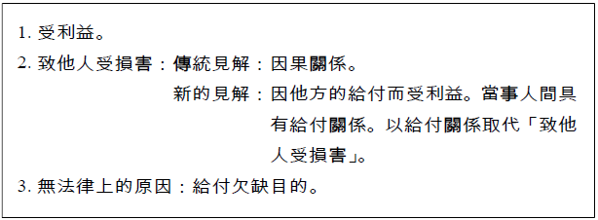
二、給付不當得利

Slide 128
二、給付不當得利
1. 受利益
受利益的種類
不當得利請求權的成立，首先須要確定的是被請求人（不當得利債務人）是否受有利益，何種利益。在給付不當得利，其所受利益，實際上即一方當事人自他方當事人所受領的給付。此項給付不以具有財產價格為必要。例如甲與乙和解，由甲對乙為書面道歉，其後發現和解無效時，乙受有「書面道歉」的利益。其主要情形有四：

Slide 129
二、給付不當得利
財產權的取得：任何權利具有財產價格的，均得成為給付不當得利的客體，如物權（所有權或其他物權）、智慧財產權、債權、期待權。此外尚包括物權（如抵押權）的順位等。
占有或登記：占有（包括直接占有或間接占有）或登記均得為不當得利的客體。
債務消滅：債務免除，使本應履行的債務，得不履行，亦屬受有利益。
勞務或物的使用利益：勞務或物的使用亦屬利益。

Slide 130
二、給付不當得利
個別具體判斷標準
所謂「受利益」，係指依某特定給付行為而取得的個別具體利益（具體客體導向基準），而非就受領人的整個財產狀態抽象地加以計算（抽象財產導向）。例如，甲以五萬元向乙購買大英百科全書，甲所受利益為乙移轉的百科全書所有權，不能認為甲因須支付價金，故就整個財產言，並未受利益。在買賣契約有效成立時，其所以不成立不當得利，不是因為當事人未受有利益，而是受利益有法律上原因。

Slide 131
二、給付不當得利
在僱傭或租賃契約，僱用人或承租人所受的利益，為受僱人所提供的勞務或出租人所交付租賃物的使用，於僱傭或租賃契約不成立、無效或被撤銷時，其應返還的，為他人的勞務或物的使用本身。

Slide 132
二、給付不當得利
在非給付不當得利類型，亦應依此原則加以判斷。例如甲於乙出國期間
占用乙的別墅，甲所受的利益為「占用他人別墅」，而非「節省相當的租金」。
受利益係不當得利請求權的基本要件，特將其受利益過程及判斷基準圖示如下：

Slide 133
二、給付不當得利

Slide 134
二、給付不當得利
2. 因給付而受利益：以給付關係取代致他人受損害
給付的概念
給付不當得利請求權的基本要件係因給付而受利益，所謂給付，指有意識地，基於一定目的而增加他人財產。分三點言之：

Slide 135
二、給付不當得利
增加他人的財產：學說上稱之為給與行為（出捐行為Zuwendung）。此項給與行為得為事實行為（如服勞務、物之交付），得為法律行為。其為法律行為時，究為契約（如所有權移轉），或單獨行為（如債務免除），均所不問。
有意識的增加他人財產：給與須基於給付者的意思。一方受利益非出於他方的意思時，不成立給付不當得利。例如，甲誤認已取得乙的房屋所有權而為修繕，因無增加他人財產的意思，不成立給付不當得利請求返還，屬非給付不當得利（支出費用不當得利）的範疇。

Slide 136
二、給付不當得利
基於一定之目的：基於一定目的有意識地增加他人財產，學說上稱為雙重目的性（Doppelte Finalität）。此為給付不當得利的核心概念，其不同於傳統上的給付，在於強調給付的目的指向及給付的指定。例如甲交付一定金額於乙，其目的究為支付買賣契約的價金、贈與，或為侵權行為損害賠償，應由給付者決定。此種給付目的之決定或指定的法律性質，有認係意思表示（單獨行為），有認係準法律行為，僅須有可歸責的自然意思。無論採何見解，多認為無行為能力人交付某物，非屬給付，不成立給付不當得利，僅得成立非給付不當得利或物上請求權。

Slide 137
二、給付不當得利
給付目的應客觀地從給付受領者的立場或觀點（Empfängershorizont），依誠實信用原則及交易慣例加以判斷，並應顧及信賴保護及風險分配，以認定誰對誰為給付，而得成立給付不當得利（詳見多人關係不當得利）。

Slide 138
二、給付不當得利
「致他人受損害」的意義及功能
不當得利的成立，尚須以受利益係「致他人受損害」為要件。此項要件旨在決定不當得利請求權的當事人，即誰得向誰請求返還其無法律上原因而受的利益。此涉及兩個問題： 「損害」（或損失）的意義如何？ 「致」他人受損害如何認定？

Slide 139
二、給付不當得利
「損害」的意義：與損害賠償法上損害的區別
台灣民法第 179 條使用「損害」一語，在比較法上殊為罕見。瑞士債務法第62 條稱為「由他人財產而受益」（aus dem Vermögen eines anderen），德國民法第812 條稱為「auf dessen Kosten」，日本民法第703 條稱為損失。民律草案第929 條原亦稱損失，現行民法改為損害。按民法所謂損害一般多用於損害賠償（Schadensersatz），係指權益受侵害時所生的不利益。易言之，損害發生前的狀態，

Slide 140
二、給付不當得利
與損害發生後的情形，兩相比較，被害人所受之不利益，即為損害之所在。損害兼括所受損害（例如物遭毀損減少價值、身體健康受侵害而支出醫藥費）及所失利益（例如因物受損而遭受的營業損失，身體受侵害而減少收入）。應予強調的是，台灣民法第179 條所稱「損害」（或大陸民法通則第92 條所稱損失），絕非指損害賠償法上的損害（損失）。

Slide 141
二、給付不當得利
不當得利制度的功能並不在於填補損害，而是在於使受領人返還其無法律上原因而受的利益，故台灣民法第179 條所謂「損害」，自有其別於損害賠償的意義。在給付型不當得利，一方當事人因他方當事人的給付而受利益，即為致他方受損害。例如甲出售某車給乙，並依讓與合意交付之，乙所受的利益為甲的給付，即汽車的占有及所有權；甲基於僱傭契約為乙清除垃圾，乙所受的利益，亦為甲的給付，即甲所提供的勞務；甲出租牆壁給乙懸掛廣告，乙所受的利益，乃甲的給付，即牆壁的使用。

Slide 142
二、給付不當得利
在非給付不當得利類型，其所謂受利益致他人受損害，基本上係指取得依權益（財貨）內容應歸屬於他人的利益。例如物的使用收益，為所有權的內容，歸屬於所有人（權益歸屬，財貨歸屬），無權占住他人房屋，使用他人汽車或擅在他人牆壁上懸掛廣告，均係取得應歸屬他人的權益，致他人受「損害」，至於所有人是否有出租、使用房屋、汽車或牆壁的計畫，在所不問。又須注意的是，一方受利益，致他方受損害，其損益的內容不必相同。

Slide 143
二、給付不當得利
例如甲無權處分乙的機車，由丙善意取得時，甲所受的利益為價金，乙所受的損害為所有權的消滅，損益內容雖不相同，仍可成立不當得利。台灣最高法院65 台再138 判例謂：「民法第179 條規定之不當得利，凡無法律上之原因，而一方受利益，致他方受損害，即可成立，至損益之內容是否相同及受益人對於受損人有無侵權行為，可以不問。」可資參照。

Slide 144
二、給付不當得利
「致」他人受損害
受利益所以構成不當得利，須以「致」他人受損害為要件。易言之，即一方受利益與他方受損害須具有一定的關連，其功能乃在決定不當得利請求權當事人。

Slide 145
二、給付不當得利
關於一方受利益，「致」他方受損害，傳統上不問不當得利的類型，均以因果關係為判斷基準，並有直接因果關係說、非直接因果關係說及相當因果關係說三種見解。通說係採直接因果關係說，認為所謂致他人受損害，指受利益與損害之間須有因果關係，即一方之受利益與他方之受損害，須互為因果，其因果關係須為直接的，至其間的因果關係是否直接存在，應以受益的原因事實與受損的原因事實是否同一為斷。

Slide 146
二、給付不當得利
「致」他人受損害
受利益所以構成不當得利，須以「致」他人受損害為要件。易言之，即一方受利益與他方受損害須具有一定的關連，其功能乃在決定不當得利請求權當事人。

Slide 147
二、給付不當得利
關於一方受利益，「致」他方受損害，傳統上不問不當得利的類型，均以因果關係為判斷基準，並有直接因果關係說、非直接因果關係說及相當因果關係說三種見解。通說係採直接因果關係說，認為所謂致他人受損害，指受利益與損害之間須有因果關係，即一方之受利益與他方之受損害，須互為因果，其因果關係須為直接的，至其間的因果關係是否直接存在，應以受益的原因事實與受損的原因事實是否同一為斷。

Slide 148
二、給付不當得利
以給付關係取代致他人受損害的功能
關於台灣民法第 179 條所謂無法律上之原因而受利益，「致他人受損害」，通說係採直接因果關係說，學說上有主張應採非直接因果關係說，實務上亦間有採相當因果關係說，甚有爭論。在給付不當得利，一方基於他方的給付而受利益，是否「致他人受損害」，應以給付關係作為判斷標準取代因果關係。易言之，即由給付者，向受領給付者，請求返還無法律上之原因而受領的利益。

Slide 149
二、給付不當得利
近年來台灣最高法院判決亦採此見解，不再討論「致他人受損害」的損害或因果關係問題，明確表示應由給付之人向受領給付之人請求返還利益（100 台上990 判決），應值肯定。

Slide 150
二、給付不當得利
以「給付關係」作為決定給付不當得利請求權的當事人，其主要功能有三：
維護當事人間的信賴關係：就受益人言，應向為給付者返還其無法律上原因而受領的給付，而且亦僅須向給付者返還，無須向與其無給付關係的第三人負返還義務。就為給付者言，其既向特定人為給付，則亦僅能向受領者請求返還，而不能向第三人主張之。

Slide 151
二、給付不當得利
危險合理的分配，保持當事人間的抗辯及僅承擔給付相對人破產的風險。
為「誰得向誰主張不當得利請求權」提供一個較為明確的判斷標準，尤其是在三人間的給付關係。當然此項判斷標準並非毫無爭議。任何法律上的概念均含有價值判斷的因素，對若干特殊情形，難免發生疑問，將於討論「三人關係的不當得利」時，再行詳述。

Slide 152
二、給付不當得利
3. 無法律上的原因：欠缺給付目的
關於給付不當得利無法律上原因的判斷基準有二種見解，一為給付目的（主觀說），一為債之關係（客觀說），分述如下：
無債之關係（客觀說）
客觀說認為給付不當得利有無法律上原因，應以有無債之關係為判斷基準。給付有債之關係（如買賣、侵權行為損害賠償）時，其債之關係為給付的法律上原因；無債之關係時，給付無法律上原因。

Slide 153
二、給付不當得利
欠缺給付目的（主觀說）
給付係為一定目的而對他人的財產有所增益，此種給付目的，主要有二類： 清償債務，或為法定債務（如因侵權行為而生的損害賠償）；或因基礎行為而發生的債務，此種基礎行為得為有因行為（如買賣），亦得為無因行為（如債務拘束或債務承認）。 直接創立一種債之關係，例如無義務而為他人修繕房屋，以成立無因管理。給付目的通常基於當事人的合意。在單方的法律行為，得由給付者一方決定。

Slide 154
二、給付不當得利
當事人一方本於一定目的而為給付時，其目的即為給付行為的原因，從而給付欠缺其原因時，他方當事人受領給付即無法律上原因，應成立不當得利。

Slide 155
二、給付不當得利
(三)案例說明
1. 甲出賣A 車給乙，價金10 萬元。雙方履行後，乙以受甲詐欺，撤銷買賣契約。
2. 甲承攬修繕乙的屋頂，完工後發現承攬合同不成立。
3. 甲承租乙之房屋，並雇用丙修繕廚房。若甲丙間的承攬契約無效，或甲無支付能力時，丙得否向乙主張不當得利？

Slide 156
二、給付不當得利
4. 甲與乙訂立買賣某畫之契約，雙方履行後，買受人甲以該畫具有瑕疵解除契約；或雙方合意解除契約。
5. 甲出賣某古瓶予乙，乙轉售予丙，分別移轉其所有權。乙指示丙匯款予甲，甲支付價金。其後發現：
甲與乙間買賣契約不成立。
甲與丙間買賣契約不成立。
甲與乙間買賣契約不成立，甲與丙間買賣契約被撤銷。

Slide 157
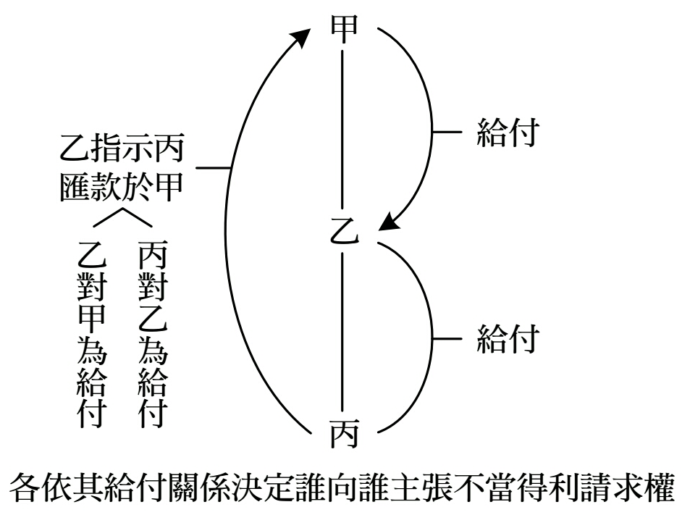
二、給付不當得利

Slide 158
三、非給付不當得利：侵害權益不當得利
非給付不當得利請求權，指受益非係本於受損者的給付而發生的不當得利請求權。其發生事由有三：
1. 由於行為（受益人、受損人或第三人的行為）。
2. 由於法律規定。
3. 由於自然事件。此等非給付不當得利請求權，依其內容，更可分為以下三種基本類型：

Slide 159
三、非給付不當得利：侵害權益不當得利
1. 權益侵害不當得利請求權：如無權占用他人房屋。
2. 支出費用不當得利請求權：如誤他人之物為己有而為修繕。
3. 求償不當得利請求權：如清償他人債務。
在非給付不當得利請求權中，以侵害他人權益不當得利請求權最屬重要，以下專就此詳為論述：

Slide 160
三、非給付不當得利：侵害權益不當得利
(一)基本理論：法學上的發現
1. 案例
試就下列六例說明乙得否對甲主張不當得利請求權，如何認定其要件，其與侵權行為損害賠償請求權在規範功能及成立要件有何不同： 甲利用乙興建的燈塔夜航捕魚。甲擅在乙的牆壁懸掛廣告招牌。甲擅以乙女的照片作為雜誌的封面女郎，大為暢銷，獲鉅利。甲經營牛肉麵店，散布謠言偽稱鄰近乙的牛肉麵混有馬肉，

Slide 161
三、非給付不當得利：侵害權益不當得利
甲營業額大增，乙收入劇減。丙誤以乙所有的肥料施於甲的土地。甲誤乙所有的玉石為己有，雕刻成為玉鳳。
在前揭例題六個案例，其損益變動，非係基於一方對他方的給付，而是基於受益人的行為（例題 至 ），第三人行為（例題 ）及法律規定（添附，例題 ）。在此類情形，如何認定其構成不當得利？

Slide 162
三、非給付不當得利：侵害權益不當得利
為處理此類案例，德國學說判例創設了所謂Eingriffskondiktion（權益侵害不當得利）的類型。
自羅馬法創設不當得利訴權以來，迄至近代各國立法，多以給付不當得利為重點，建構不當得利法的體系。「權益侵害不當得利」類型的發現，擴大了不當得利請求權的適用範圍及規範功能，強化對權益的保護，對不當得利制度的發展具有重大意義。問題在於如何建立此類不當得利的理論架構，並據以提出可操作的法律技術概念，藉以判斷此項不當得利的成立要件。顯然地，此並非容易，難免爭議，因其涉及權益保護的範圍，並與社會經濟制度具有密切關係。

Slide 163
三、非給付不當得利：侵害權益不當得利
2. 不當得利法的重要發展
侵害權益型的不當得利在台灣實務上早既有之，自 80 年代學說倡導不當得利非統一說，區別給付不當得利及非給付不當得利，尤其是引進權益侵害不當得利及權益歸屬理論，終於為實務所接受。台灣最高法院99 台再51判決明確認為：「不當得利依其類型可區分為『給付型之不當得利』與『非給付型不當得利』，前者係基於受損人有目的及有意識之給付而發生之不當得利，後者乃由於給付以外之行為（受損

Slide 164
三、非給付不當得利：侵害權益不當得利
人、受益人、第三人之行為）或法律規定所成立之不當得利。而在『非給付型不當得利』中之『權益侵害之不當得利』，凡因侵害歸屬於他人權益內容而受利益，致他人受損害，欠缺正當性；亦即以侵害行為取得應歸屬他人權益內容的利益，而不具保有利益之正當性，即構成無法律上之原因，而成立不當得利。」此為台灣不當得利法的重大發展，如何整理案例，建構理論體系，乃法釋義學的重要任務。

Slide 165
三、非給付不當得利：侵害權益不當得利
(二)請求權基礎的建構
1. 違法性說與權益歸屬說
關於如何建立侵害他人權益的不當得利的請求權基礎，首先要說明的是如何判斷對他人權益的侵害。學說上有二種理論，一為違法性說，一為權益歸屬說。分述如下：

Slide 166
三、非給付不當得利：侵害權益不當得利
違法性說
違法性說（Widerrechtlichkeitstheorie）認為侵害他人權益，之所以構成不當得利，乃是因為侵害行為具有不法性，不當得利請求權的發生係基於獲利行為的不法性。違法性說是由德國學者Schulz 所提出，原作為不當得利法的基本原則，認為所謂「無法律上原因」乃指違法性而言。但由於此種理論對「給付不當得利」難作圓滿的說明，最近學者乃加以修正，認為違法性係指無保有所受利益的法律依據，以之作為「權益侵害不當得利」的理論基礎。

Slide 167
三、非給付不當得利：侵害權益不當得利
違法性說雖值重視，但難贊同。不當得利制度之目的在於使受益人返還其無法律上原因而受的利益，其應考慮的，不是不當得利的過程，而是保有利益的正當性。給付過程的違法性及保有給付的正當性是二個不同的判斷基準。在許多情形，二者固屬一致（如無權處分他人寄託物而獲取價金），但不相一致的，亦多有之。易言之，即： 不法侵害他人權益雖具有違法性，但仍得保有所受利益，例如故意以背於善良風俗的方法從事營業競爭（例題 ）。

Slide 168
三、非給付不當得利：侵害權益不當得利
侵害他人權益雖不具違法性，但難謂有保有利益的正當性，例如甲將其對乙之債權讓與丙，乙於受讓與通知前，對甲為清償時，甲受領給付並非當然具有違法性，但欠缺保有的正當性，應對丙成立不當得利。要言之，違法性理論，雖可說明侵害他人權益行為的違法性，但未足說明侵害人不能保有利益的正當性。

Slide 169
三、非給付不當得利：侵害權益不當得利
權益歸屬說
權益歸屬說（Zuweisungstheorie）認為，權益有一定的利益內容，專屬於權利人，歸其享有，並具排他性，例如所有權的內容為物之使用、收益、處分，並排除他人的干涉，歸屬於所有人。違反法秩序所定權益歸屬而取得其利益者，例如無權處分他人之物致受讓人善意取得，其取得價金，乃違反財產法上權益歸屬秩序，欠缺法律上原因，應成立不當得利。此項見解不以得利過程的合法性，而是以保有給付正當性（契約關係或法律規定），作為判斷標準，符合不當得利規範功能，可資贊同。

Slide 170
三、非給付不當得利：侵害權益不當得利
權益歸屬內容是一個有待具體化的概念，其主要特徵在於權益內容具有市場上商業性變價的可能性，通常可經由交易而獲得一定的對價。關於如何認定各種權益的歸屬內容，將於下文作較詳細的論述。
如何界定應受不當得利法保護的「權益歸屬內容」是一個困難的問題。茲就常被引用的利用他人興建燈塔夜航捕魚之例加以說明。其所以不成立不當得利，就法律構成要件言，可認係其受利益，並未致甲受損害。就經濟秩序言，則係應容許此種搭便車而獲得的反射利益，期能不妨礙社會經濟活動。是閱讀他人之書獲靈感，有所發明，投資獲利，官司勝訴時，均不成立不當得利。

Slide 171
三、非給付不當得利：侵害權益不當得利
2. 成立要件
依權益歸屬說的理論，「權益侵害不當得利」的成立要件為：
1. 受利益
2. 因侵害他人權益（非給付）而受利益，致他人受損害
3. 無法律上原因：欠缺保有權益的正當依據
分述如下：

Slide 172
三、非給付不當得利：侵害權益不當得利
受利益
受利益，應就具體客體而為認定，同於給付型不當得利。例如消費他人之物（飲用他人之酒），無權處分他人之物而獲得對價（受讓人善意取得），出租他人之物而取得租金。無權占用他人之物時，其所受的「利益」，究為「占有使用」本身，抑為「相當於租金的利益」，雖有爭論，應以「占有使用」本身為所受的利益。

Slide 173
三、非給付不當得利：侵害權益不當得利
因侵害他人權益歸屬而受利益，致他人受損害
侵害權益，須係侵害他人權益歸屬內容，並由其受利益。對物的占有、使用、處分為所有權的歸屬內容，因此占有、使用或無權處分他人之物時，即構成侵害權益而受利益。

Slide 174
三、非給付不當得利：侵害權益不當得利
致他人受損害（直接性）。在給付不當得利，得以給付關係取代致他人受損害，前己再三言之，例如甲售A 車給乙，依讓與合意交付後，因意思表示錯誤而撤銷買賣契約時，乙因甲的給付所受的利益（A 車所有權、占有），即屬致甲受損害。在侵害權益不當得利類型，通說認為仍應以致他人受損害為要件，即受益與受損害須具有直接性，其受利益係直接來自受損害者，而非經由第三人財產。例如甲取乙的油漆粉刷丙的房屋，丙因動產附合於不動產而取得乙油漆的所有權（台灣民法第811 條），具有直接性，應成立侵害他人權益不當得利（台灣民法第816 條）。由是觀之，致他人受損害的直接性，具有三種功能：

Slide 175
三、非給付不當得利：侵害權益不當得利
A. 特定不當得利的客體。
B. 特定不當得利債之關係的當事人。
C. 避免藉不當得利請求所謂的反射利益（如漁夫利用燈塔夜航）。

Slide 176
三、非給付不當得利：侵害權益不當得利
不以實際上受有損害為必要。台灣民法第179 條（或大陸民法通則第92 條）雖規定「受利益，致他人受損害」，但解釋上應認侵害權益不當得利的成立，不以他方實際上受有損害為必要，因為不當得利法的目的非在於填補損害，而是在消除無法律上原因所取得的利益。例如甲擅在乙的屋頂放置廣告招牌時，因使用他人之物而受利益，乙是否有使用屋頂計畫，是否受有不能使用收益的損害，在所不問。是在此類不當得利，只要因侵害應歸屬他人權益而受利益，即可認為基於同一原因事實「致」他人受「損害」，不以有財產移轉為必要。

Slide 177
三、非給付不當得利：侵害權益不當得利
無法律上原因
如上所述，侵害應歸屬於他人的權益內容而受利益，致他人受損害（直接性），欠缺保有該項利益的正當性（契約關係或法律依據），應構成無法律上的原因。所有權具有一定的內容，權益範疇較易判斷。其他權利，尤其是人格權，如何認定其應歸屬於權利人享有的內容，例如甲擅自以乙女的照片作為雜誌的封面女郎，是否成立不當得利，乃理論與實務發展的重要課題。

Slide 178
三、非給付不當得利：侵害權益不當得利
由上述可知，權益歸屬內容係侵害權益不當得利的核心，與受利益，致他人損害，無法律上原因三個要件，具有密切關係，將於後文就各種侵害權益不得利類型作更進一步的說明。

Slide 179
三、非給付不當得利：侵害權益不當得利
(三)侵害權益不當得利與侵權行為
1. 規範功能
侵權行為損害賠償旨在填補因不法行為所生的損害（填補功能，Ersatzfunktion）。台灣民法第184 條第1 項規定：「因故意或過失，不法侵害他人之權利者，負損害賠償責任。故意以背於善良風俗之方法，加損害於他人者亦同。」第2 項規定：「違反保護他人之法律，致生損害於他人者，負賠償責任。但能證明其行為無過失者，不在此限。」其特色係以不法性建構區別權益保護要件的規範體系。一般侵權行為的成立，須具備四個基本要件：

Slide 180
三、非給付不當得利：侵害權益不當得利
1. 須侵害受保護的權益。
2. 不法性。
3. 加害人有故意過失。
4. 被害人須因權益被侵害受有損害，其損害賠償的範圍，包括所受損害及所失利益（台灣民法第216 條）。

Slide 181
三、非給付不當得利：侵害權益不當得利
不當得利的功能，在於使受領人返還其無法律上原因所受的利益（取除功能，Abschöfungsfunktion），就構成要件言，不以受益人的行為具有故意過失、不法性為必要。其所謂致他人受「損害」與侵權行為的「損害賠償」，亦有不同。台灣最高法院73 台上3398 判決謂：「不當得利請求權，係以使得利人返還其所受利益為目的，非以相對人（損失者）所受損害之填補為目的，故與損害賠償請求權不同。」可資參照。

Slide 182
三、非給付不當得利：侵害權益不當得利
2. 適用關係
不當得利與侵權行為構成要件不同，二者的適用關係可分四種情形言之：
成立不當得利，但不成立侵權行為：例如甲在乙的屋頂放置招牌，並未致乙的屋頂遭受損害，或不能使用時，雖不發生侵權責任（因無損害），但仍應負侵害權益不當得利的返還義務（因受有使用他人之物的利益）。又繼承人非因過失誤他人之物為遺產出售於他人致生善意取得時，雖不成立侵
權行為（因無過失），但仍可發生不當得利。

Slide 183
三、非給付不當得利：侵害權益不當得利
成立侵權行為，但不成立不當得利：例如繼承人甲明知某物為乙所有，非屬其父的遺產，仍贈與善意之丙而移轉其所有權時，係無權處分乙的所有權（丙善意取得），因係贈與行為，甲未受有利益，不成立不當得利，但因故意侵害乙的所有權，應負侵權責任。
成立不當得利及侵權行為：例如繼承人甲明知或因過失不知某物係乙所有，讓售於善意之丙（丙善意取得），取得價金時，應負不當得利返還義務及侵權行為損害賠償責任。

Slide 184
三、非給付不當得利：侵害權益不當得利
不成立不當得利及侵權行為：例如甲非因過失不知其繼承遺產中之某物為乙所有，贈與於善意之丙（丙善意取得），並移轉其所有權。在此情形，甲對乙既不成立不當得利（因未受利益），亦不成立侵權行為（因無故意或過失），僅發生乙得否對丙主張不當得利的問題。
為便於觀察，茲以下圖表示二者的主要不同：

Slide 185
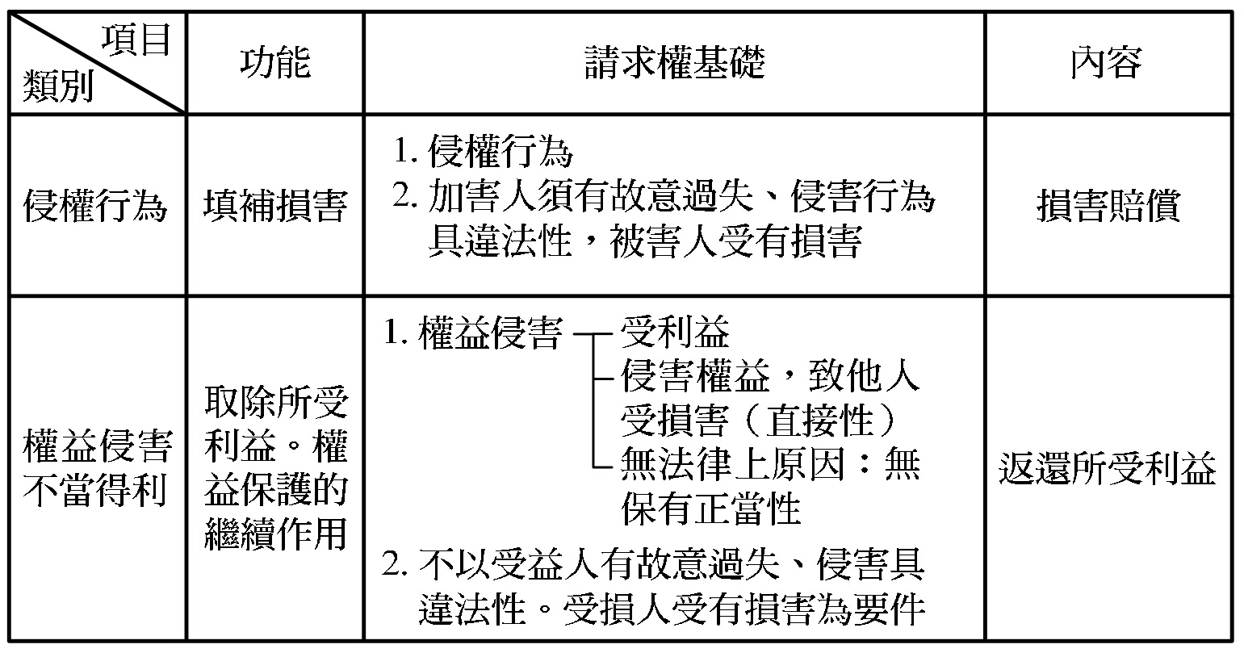
三、非給付不當得利：侵害權益不當得利

Slide 186
三、非給付不當得利：侵害權益不當得利
(四)案例研討
1. 無權處分、善意取得
甲誤認乙寄存的 A 畫（時值10 萬元）為其父遺產，以12 萬元出售予善意的丙。

Slide 187
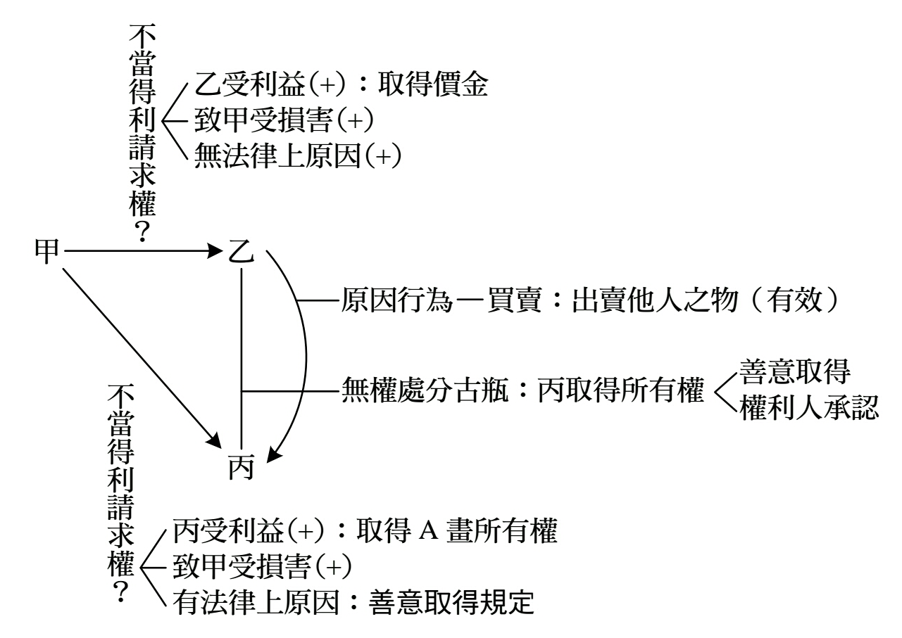
三、非給付不當得利：侵害權益不當得利

Slide 188
三、非給付不當得利：侵害權益不當得利
2. 出租他人之物、違法轉租
出租他人之物
出租他人之物，收取租金，與無權處分他人之物，獲得對價，其法律性質雖有不同，但侵害他人權益，則無二致，均屬無法律上原因而取得應歸屬於權利人的利益，應成立不當得利。

Slide 189
三、非給付不當得利：侵害權益不當得利
違法轉租
承租人非經出租人承諾，不得將租賃物轉租於他人。但租賃物為房屋者，除有反對之約定外，承租人得將其一部分轉租他人（台灣民法第443 條第1 項）。在合法轉租的情形，租金應歸承租人取得，不生疑義。有爭論的是，在違法轉租的情形，承租人所受利益（租金），對出租人言，是否構成不當得利。關此問題，應採否定說，其理由有二：

Slide 190
三、非給付不當得利：侵害權益不當得利
出租人與承租人有租賃契約關係存在，承租人支付對價而為使用收益，出租人對租賃物已無使用收益的權能，故承租人因違法轉租而受利益，並未致出租人受損害。若肯定出租人的不當得利請求權，將使其獲得雙重利益。
違法轉租所涉及的，不是權益歸屬，而是租賃契約的問題。承租人未得出租人承諾而轉租，或違反不得轉租的約定而為轉租時，應在租賃契約上求其解決，出租人得終止契約（台灣民法第443 條第2 項），或請求債務不履行之損害賠償，以資效濟。

Slide 191
三、非給付不當得利：侵害權益不當得利
3. 無權使用或消費他人之物
無權使用或消費他人之物，頗為常見，例如擅自在他人牆壁懸掛廣告，無權占用他人別墅，越界建築，共有人逾越其應有部分的範圍對共有物為使用收益，未購票而搭乘遊覽車，飲用他人咖啡等。在實務上最為常見的，係租賃關係消滅後，承租人未交還租賃物，仍繼續占用。

Slide 192
三、非給付不當得利：侵害權益不當得利
4. 債權
侵害他人債權亦得成立不當得利，例如債權人於讓與債權之後，仍自債務人受領給付（參照台灣民法第294 條以下），致受讓人的債權消滅，侵害受讓人的債權歸屬，應負不當得利返還義務。又例如甲承租乙地作為停車場，丙擅占用該地時，係侵害甲基於租賃關係（債之關係）而為占有的權利（有權占有），亦得成立不當得利，而應償還通常或合理的使用價額。

Slide 193
三、非給付不當得利：侵害權益不當得利
5. 占有
「占有」本身，非屬侵害他人權利不當得利法保護的客體。「占有制度」乃在維護社會秩序，而非保護個別利益，欠缺必要的權益歸屬內容。例如甲無權占有乙的土地作為停車場，丙復占用該地時，甲得對丙主張占有返還請求權，但不得主張不當得利，而請求償還相當的租金。

Slide 194
三、非給付不當得利：侵害權益不當得利
6. 侵害智慧財產權
因侵害他人權益而生的不當得利，以對所有權的侵害（無權處分、出租、使用消費等）最為常見。對著作權、專利權或商標權（無體財產權、智慧財產權）的侵害，亦均可成立此一類型的不當得利。例如未經著作人同意或授權選輯他人著作，發行銷售時，乃侵害著作人對著作物獨占利用、收益的權益（台灣著作權法第22 條以下、第28 條）。台灣著作權法第88 條第2 項規定，因故意或過失不法侵害他人之

Slide 195
三、非給付不當得利：侵害權益不當得利
著作權或製版權者，被害人得請求損害賠償，而選擇請求侵害人因侵害行為所得之利益。但侵害人不能證明其成本或必要費用時，以其侵害行為所得之全部收入，為其所得利益。此等規定具不當得利請求權的性質，惟須以侵害人有故意過失為要件。應注意的是，此款規定並不排除被害人依民法規定行使不當得利請求權，不以侵害人具有故意或過失為必要。

Slide 196
三、非給付不當得利：侵害權益不當得利
值得提出的是，關於侵害著作權、專利權或商標權的不當得利請求權，德國目前通說揚棄了所謂「費用節省得利」（Erspanisbereicherung）的傳統見解，不再認其因侵害他人著作權等所獲的利益，係相當於應支付的授權費用，而強調其係侵害依法應歸屬權利人（被害人）的利用權能（Benutzungsbefugnis）。此項利益依其性質不能返還，應償還其交易上客觀價額。

Slide 197
三、非給付不當得利：侵害權益不當得利
7. 侵害人格權
近年來報紙雜誌，企業廠商常使用他人肖像、姓名、聲音或隱私資料作為商品廣告或報導內容，獲取利益。於此等情形，為進一步強化對人格權的保護，如何取除加害人所獲利益，尤其是得否適用不當得利，使加害人返還其所受利益，乃成為法律上的一項重大課題。

Slide 198
三、非給付不當得利：侵害權益不當得利
未經他人同意，擅以其肖像、姓名、聲音，或隱私資料，作為商品廣告或雜誌新聞報導，係受有利益致他人受損害。得否成立不當得利，其關鍵問題在於是否侵害應歸屬人格權的權益內容，而無法律上原因。傳統上多認為人格權係屬非財產權，不得對人格加以處分變價。然此並不排除若干人格法益具有財產性質（人格財產或經濟法益），得為市場交易的客體，予以商業化，尤其是與他人訂約以其肖像、聲音、或姓名等作為推銷商品的廣告，或以自己的生

Slide 199
三、非給付不當得利：侵害權益不當得利
活隱私作為報導內容。此等契約基本上並不為法律所禁止或違反公序良俗（台灣民法第71 條、第72 條）。人格權是一種支配權，權利人對此等得為交易客體之人格財產法益，具有專屬排他的權利，侵害者，乃取得應歸屬他人權益內容的利益，欠缺法律上原因，應成立不當得利。期待我國實務上能採此見解，促進人格權的保護。

Slide 200
三、非給付不當得利：侵害權益不當得利
未經他人同意而使用其肖像等人格法益，得成立不當得利，已如上述。其所受利益，係對此等人格法益的使用，依其性質不能返還，應償還其使用此等權益客觀上所應支付的對價。權利人是否有將此等人格法益變價的意思，對不當得利的成立不生影響，僅涉及應支付價額的計算。

Slide 201
三、非給付不當得利：侵害權益不當得利
8. 強制執行、查封拍賣及徵收：由於第三人行為（國家公權力）而發生的侵害權益不當得利
權益侵害不當得利出於第三人行為者，以國家公權力行為，尤其是強制執行、查封拍賣、徵收等最為常見，例如： 抵押權人基於不存在的債權拍賣抵押物。 基於無效的拍賣而受領分配款。 查封拍賣非屬債務人的財產。

Slide 202
三、非給付不當得利：侵害權益不當得利
9. 基於法律規定而生的物權變動與不當得利
善意取得
添附

Slide 203
三、非給付不當得利：侵害權益不當得利
添附指附合、混合、加工而言。台灣民法第 811 條規定：「動產因附合而為不動產之重要成分者，不動產所有人，取得動產所有權。」例如甲以乙的水泥，修補其屋頂，由甲取得水泥所有權。民法第812 條規定：「動產與他人之動產附合，非毀損不能分離，或分離需費過鉅者，各動產所有人，按其動產附合時之價值，共有合成物。前項附合之動產，有可視為主物者，該主物所有人，取得合成物之所有權。」例如甲以乙的宣紙糊其窗，窗可視為主物，由

Slide 204
三、非給付不當得利：侵害權益不當得利
甲取得其所有權。民法第813 條規定：「動產與他人之動產混合，不能識別，或識別需費過鉅者，準用前條之規定。」例如甲誤以乙之糖加入其咖啡，咖啡可視為主物，由甲取得混合物的所有權。民法第814 條規定：「加工於他人之動產者，其加工物之所有權，屬於材料所有人，但因加工所增之價值顯逾材料之價值者，其加工物之所有權，屬於加工人。」例如甲取乙的象牙，雕成九龍杯，價值連城，由甲取得加工物的所有權。

Slide 205
三、非給付不當得利：侵害權益不當得利
上揭因添附而發生物權變動，係為避免社會經濟的不利，為調和當事人利益，台灣民法第816 條乃明定因添附喪失權利而受損害者，得依關於不當得利之規定，請求償金。
台灣最高法院 88 台上419 判決在一件關於承租人整修租賃物的案件認為：「民法第816 條規定係一闡釋性條文，旨在揭櫫依同法第811 條至第815條規定因添附喪失權利而受損害者，仍得依不當得利之法則向受利益者請求償金，故該條所謂『依不當得利之規定，請求償金』，係指法律構成要件之準用。易言之，此項償金請求權之成立，除因添附而受利益致他人受損害外，尚須具備不當得利之一般構成要件始有其適用。

Slide 206
四、多人關係不當得利
給付連鎖
縮短給付
指示給付關係
第三人利益契約
債權讓與、債務承擔
保證
第三人清償
誤償他人之債

Slide 207
四、多人關係不當得利
1. 第三人利益契約的意義及基本法律關係
第三人利益契約，指當事人一方約使他方向第三人給付時，第三人即因之而取得直接請求給付權利之契約（台灣民法第269 條）。第三人利益契約本身並不是一個固有的契約類型，而是就特定契約（基本契約，如買賣、保險）為第三人利益而作成的約定。在此契約中有三個當事人：債權人（台灣民法第269 條稱為要約人）、債務人（亦稱受約人）及受益人。在第三人利益契約，有三個法律關係應予區別：
補償關係，即為使債務人（受約人）對第三人負擔債務原因的債務人與要約人間的法律關係。

Slide 208
四、多人關係不當得利
2. 處理多人關係給付不當得利的基本規則
多人關係不當得利的核心問題，在於如何判斷認定誰對誰為給付而成立不當得利，此係不當得利法上最具爭議的難題。經過長期的論辯，判例學說的協力，對基本問題的思考方法取得了通說的共識，建立了若干較為明確的規則，有助於處理各種類型的三角關係的不當得利：

Slide 209
四、多人關係不當得利
給付不當得利請求權的優先性原則
關於給付不當得利請求權優先性原則，前已說明，即某人因他人的給付而受同一利益時，排除第三人的「非給付不當得利請求權」，非給付不當得利（侵害權益不當得利）僅具補助性。易言之，因給付過程而受某種利益（如取得某物所有權）時，就同一受利益客體，不能同時因非給付方式而取得，而成立非給付不當得利請求權。給付不當得利優先性原則的功能，類似於損益變動直接性理論，均在限制不當得利的當事人。

Slide 210
四、多人關係不當得利
就個別給付關係認定不當得利請求權
在多人（或三人）關係有多數給付關係時，應就個別給付關係認定不當得利請求權，例如甲出賣A 車給乙，乙轉售給丙，甲對乙給付，乙對丙給付，而甲與乙、乙與丙的原因行為均無效時，甲對乙有給付不當得利請求權，乙對丙有給付不當得利請求權。須強調的是，在此情形，甲與丙間無給付關係，不發生給付不當得利；基於給付不當得利優先性原則，甲對丙亦無非給付不當得利請求權（非給付不當得利的補助性），排除甲對丙的直接請求權。

Slide 211
四、多人關係不當得利

Slide 212
四、多人關係不當得利
以給付概念為出發點，並應斟酌法律價值基準
處理多人關係不當得利應以給付概念為出發點，認定給付關係的當事人。給付的指定，誰對誰的給付，應從受領者的立場客觀地加以解釋。又須強調的是，除給付概念外，尚應就個案情形斟酌法律上的價值基準，例如歸責原則、信賴保護等加以判斷。
前述三個基本規則有助於使多人給付不當得利具可預見的安定性、法律適用上的涵攝性、可學習性及可考試性。

Slide 213
四、多人關係不當得利
(二)給付連鎖
甲售某件宋官窯青瓷洗給乙，並依讓與合意交付之。一週後，甲以意思表示錯誤撤銷買賣契約，向乙請求返還該件瓷器時，發現乙已將該件瓷器轉售於丙，並移轉其所有權，但乙丙間的買賣契約並未成立（無效或被撤銷）。試說明甲對乙、丙各得主張何種權利。

Slide 214
四、多人關係不當得利
1. 給付連鎖關係上的不當得利
前揭案例可作為討論「三人給付關係不當得利」的出發點。甲售某件瓷器給乙，乙轉售於丙，係屬二個給付關係，但因連續以同一標的物為給付客體，學說上稱為給付連續（Leistungskette）。此類案例涉及三個不當得利請求權問題：
若僅乙與丙間的買賣契約不成立時，乙得對丙主張給付不當得利請求權，請求返還瓷器所有權及占有。

Slide 215
四、多人關係不當得利
若僅甲與乙間的買賣契約不成立（無效、被撤銷）時，甲得對乙主張給付不當得利請求權，乙不能返還瓷器所有權，應償還其價額（台灣民法第181 條）。
在甲乙間及乙丙間的買賣契約均不存在（不成立、無效或被撤銷）時，構成所謂的雙重瑕疵（Doppelmangel），此乃三人關係不當得利的基本問題，如何處理，實值研究。

Slide 216
四、多人關係不當得利
2. 雙重瑕疵的不當得利請求權
就個別給付關係成立不當得利請求權
在雙重瑕疵的情形，應就個別給付關係成立不當得利，即在甲乙、乙丙間分別成立二個不當得利請求權。甲與丙之間並無給付關係，甲對丙無不當得利請求權。在雙重給付瑕疵最具爭議的問題在於如何認定不當得利請求權的客體。在前揭例題，乙得向丙請求返還仿宋官窯青瓷洗的所有權。問題在於甲得依不當得利規定向乙請求返還的，究屬何種利益（參閱下圖）：

Slide 217
四、多人關係不當得利

Slide 218
四、多人關係不當得利
雙重不當得利請求權說
傳統見解認為甲得依不當得利規定向乙請求返還的，乃乙對丙的不當得利請求權（雙重不當得利請求權，Doppelkondiktion, Kondiktion der Kondiktion）。此說的推理過程為：甲基於買賣契約移轉瓷器的所有權給乙（台灣民法第761 條），買賣契約不成立（無效或被撤銷）時，甲得對乙請求返還該瓷器所有權，乙已將該瓷器所有權移轉於丙，不能返還原物，應償還價額。不當得利之受領人不知無法律上之原因，僅就現存利益負返還義務（台灣民法第181 條第1 項），利益是否尚存在，應就受領人的財產總額加以認定。

Slide 219
四、多人關係不當得利
準此以言，乙現尚存在的利益，而應返還於甲的，係對丙的不當得利請求權。因此乙應依債權讓與的方式，將其對丙的不當得利請求權移轉於甲（台灣民法第294 條）。依台灣民法第299 條規定，債務人於受通知時，所得對抗讓與人之事由，皆得以之對抗受讓人，故受讓人向債務人丙請求返還瓷器所有權時，丙得對甲主張基於其與乙間買賣契約所生的一切抗辯（尤其是同時履行抗辯權）。

Slide 220
四、多人關係不當得利
價額說
雙重不當得利請求權說是否合理，學者提出質疑，其主要問題在於，不當得利請求權人（甲）除相對人（乙）的抗辯外，尚須承受第三人（丙）的抗辯，尤其是必須承擔乙或丙破產的危險。為克服此種抗辯及破產風險聚合（Kumulierung der Einwendungs-Konkursrisiken）的不利益，學說上有主張應揚棄「雙重不當得利請求權」的傳統理論，而改採「價額說」，即甲對乙請求返還的客體，不是乙對丙的「不當得利請求權」，而是給付標的物之價額。

Slide 221
四、多人關係不當得利
上揭二說，價額說確值重視，亦值贊同。傳統的雙重不當得利請求權說，理由有： 在法律上較有直接的依據。 就當事人利益言，採價額說，雖可避免請求權人承受第三人的抗辯或破產的不利益，但請求權人亦因此不能向第三人請求返還其所為給付（如名貴的宋官窯青瓷洗），亦屬不利。

Slide 222
四、多人關係不當得利
(三)縮短給付
甲向丙購買某娃娃魚，甲轉售給乙，甲圖方便，囑丙將該魚逕交付於乙。試就下列情形，說明當事人間之不當得利請求權：
1. 甲與丙間的買賣契約不成立、無效或被撤銷。2. 甲與乙間的買賣契約不成立、無效或被撤銷。3. 甲與乙間、甲與丙間的買賣契約約不成立、無效或被撤銷。

Slide 223
四、多人關係不當得利
1. 縮短給付關係的物權變動
上揭例題（娃娃魚買賣）所涉及的案例類型，學說上稱為縮短給付（縮短交付，abgekürzte Lieferung），即在通常情形，係由丙對甲為給付，再由甲對乙為給付，但當事人為圖簡便，甲指示丙逕將標的物交付於乙，以縮短給付（交付）過程，因而形成三角關係。此為三人給付關係的原型，具有模式作用，應予注意，為了解其基本法律關係，圖示如下：

Slide 224
四、多人關係不當得利

Slide 225
四、多人關係不當得利
要處理此類案例，首先必須認定物權變動關係。台灣民法第761 條第1項規定：「動產物權之讓與，非將動產交付，不生效力，但受讓人已占有動產者，於讓與合意時，即生效力。」準以此言，動產所有權的變動須具備讓與合意及交付二個要件。在縮短給付類型，通常不能認為物權變動係發生於丙與乙之間。甲囑丙交付娃娃魚給乙，丙不能由此而得知甲所要使乙取得的，究為物的所有權或僅其占有而已（丙不知甲乙間的法律關係，或雖知其為買賣，甲亦

Slide 226
四、多人關係不當得利
可能保留所有權），故難以認定丙與乙間有移轉標的物所有權的讓與合意。在解釋上應認為丙依讓與合意將娃娃魚所有權移轉於甲，並依甲之指示將標的物交付於乙。甲復將娃娃魚所有權讓與於乙，並指示丙對乙為交付。易言之，即在一個所謂法律上的瞬間（juristische Sekunde），該買賣標的物（娃娃魚）的所有權因丙對乙的交付，由丙移轉給甲，再由甲移轉給乙。

Slide 227
四、多人關係不當得利
2. 不當得利請求權
丙將娃娃魚交付於乙時，發生二個物權變動，並因此完成二個個別給付關係：1. 丙對甲履行基於買賣契約所生的債務（台灣民法第348 條）。2. 甲對乙履行基於買賣契約所生的債務，學說稱之為跨角給付（Leistung Übers Eck）。丙本身對乙並無給付目的。就利益狀態言，縮短給付與給付連鎖基本上並無不同，其不當得利關係亦應為相同的處理：

Slide 228
四、多人關係不當得利
1. 丙與甲間的買賣契約不成立時，丙對甲有不當得利請求權。
2. 甲與乙間的買賣契約不成立時，甲對乙有不當得利請求權。
3. 丙與甲間，甲與乙間之買賣契約均不成立時（雙重瑕疵），丙對乙無不當得利請求權，其不當得利請求權分別存在於甲乙、甲丙之間（跨角不當得利請求權）。關於丙對乙不當得利請求權的客體，請參照關於給付連鎖雙重瑕疵的說明。須再特別指出的是，丙對乙亦無非給付不當得利直接請求權（非給付不當得利的補助性）。圖示如下：

Slide 229
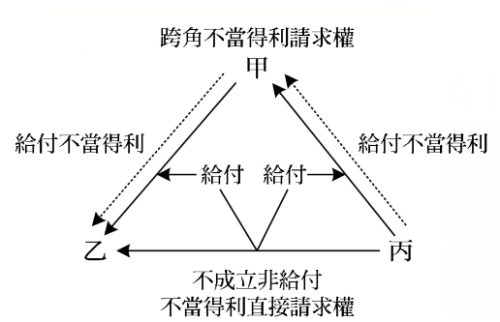
四、多人關係不當得利

Slide 230
四、多人關係不當得利
須特別指出的是，前述關於動產縮短給付的基本規則，亦得應用於不動產，例如甲向丙購買某屋，再將該屋出售於乙。甲為節稅，指示丙移轉該屋所有權於乙。在此情形，丙將該屋所有權移轉於乙，係為履行其對甲的買賣契約上的義務，從而法律上應認為只將該物所有權移轉於甲，再由甲移轉於乙，就不當得利法言，則應視為甲取得該屋所有權。丙與甲間買賣契約不成立（無效或被撤銷）時，丙得向甲主張給付不當得利。甲不能返還該屋所有權，應償還其價額。

Slide 231
四、多人關係不當得利
(四)指示給付關係
1. 指示給付的意義及其基本法律關係
甲向乙購買某車，價金五十萬元。某日，甲查閱舊帳，發現丙尚欠五十萬元貸款未還，乃發行指示證券指示丙對乙付款。於丙對乙為給付後，試就下列情形，說明誰得向誰主張不當得利： 甲以受乙詐欺為理由撤銷買賣契約。 丙欠甲的債務業已清償。 甲撤銷與乙的買賣契約，丙對甲的債務業已清償。

Slide 232
四、多人關係不當得利
在三人關係給付不當得利，指示給付類型在實務上最為常見，堪稱典型。台灣民法第710 條規定：「稱指示證券者，謂指示他人將金錢、有價證券，或其他代替物給付第三人之證券。」在不當得利法上，所謂指示給付關係，應從廣義，除指示證券外，尚包括言詞指示、銀行與客戶間的匯款指示或轉帳指示，其客體亦兼及不動產、勞務等。
在指示給付的案例類型，有三個當事人：1. 指示之人，稱為指示人；2. 被指示之他人，稱為被指示人；3. 受給付的第三人，稱為領取人。指示給付所由發生的關係，稱為原因關係（基礎關係），可別為對價關係及資金關係，此外尚有給與關係：

Slide 233
四、多人關係不當得利
對價關係，即指示人所以使領取人領受給付的關係，或為清償債務，或對領取人為贈與等。
資金關係（或稱為填補關係），即被指示人對於指示人所以為給付的關係，其原因或為清償債務，或貸與信用等。

Slide 234
四、多人關係不當得利
給與關係，此指被指示人對領取人的給與（Zuwendung）履行行為或給與行為（出捐行為）。就上開購車例題言，甲對乙發行指示證券，指示丙對乙為給付，甲為指示人，丙為被指示人，乙為領取人。甲與乙間的關係為對價關係，其目的在於清償價金，丙與甲間的關係為資金關係，其目的在於返還借款。丙對乙支付五十萬元，使對價關係及資金關係上的債務因而獲得清償，是為履行行為，此項給與行為同時完成甲對乙，丙對甲的二個給付。為便於觀察，圖示如下：

Slide 235
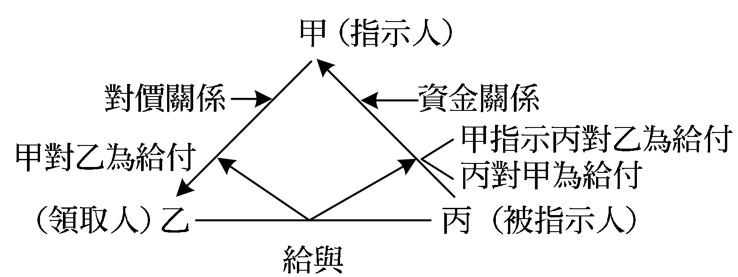
四、多人關係不當得利

Slide 236
四、多人關係不當得利
關於指示給付關係上的不當得利，有二個基本類型應予區別：
原因關係：對價關係及資金關係（基礎關係）不存在。
指示的瑕疵。
分述如下：

Slide 237
四、多人關係不當得利
2. 原因關係（基礎關係）不存在
基礎關係與雙重授權
在指示給付類型，有二個原因關係（基礎關係），一為對價關係，一為資金關係（補償關係），前已論及。為處理因基礎關係具有瑕疵（不成立、無效、撤銷）所產生的不當得利請求權，首先必須了解指示人指示被指示人，向領取人給付，在性質上係屬於一種雙重授權，即領取人因指示人的授權，得以自己名義請求

Slide 238
四、多人關係不當得利
給付，而被指示人亦因指示人的授權，得為指示人的計算，向領取人為給付。故被指示人的支付，一方面如同被指示人對於指示人為給付，他方面亦如同指示人對於領取人為支付，並因被指示人的履行行為（給與），在法律上完成二個不同的給付，一為被指示人對於指示人的給付，一為指示人對於領取人的給付。

Slide 239
四、多人關係不當得利
上揭抽象的理論，可藉前揭汽車買賣例題加以說明：甲向乙購車，應支付價金五十萬元，指示其債務人丙對乙為給付。丙依甲的授權，以甲的計算對乙付款時，同時完成二個給付，前已說明： 甲對乙為給付，旨在清償基於買賣契約而生的價金債務。 丙對甲為給付，旨在清償因借款未還的債務。

Slide 240
四、多人關係不當得利
在給付不當得利，應依給付關係個別決定不當得利請求權的當事人，由給付者向受領者請求返還其無法律上原因而受的利益，前已再三論及。準此以言，在指示給付類型，因基礎關係具有瑕疵時（不存在）所生的不當得利，應分資金關係瑕疵，對價關係瑕疵，及資金關係與對價關係雙種瑕疵加以處理。

Slide 241
四、多人關係不當得利
資金關係與對價關係均無瑕疵
資金關係與對價關係均屬有效存在，不具瑕疵時，被指示之人對領取人不得主張不當得利請求權。
資金關係（補償關係）瑕疵
資金關係（指示人與被指示人關係）具有瑕疵，被指示人對指示人有給付不當得利請求權。就例題言，如丙欠甲的債務業已清償時，丙得向甲請求返還其無法律上原因而受的利益。

Slide 242
四、多人關係不當得利
對價關係瑕疵
對價關係（指示人與領取人間的關係）具有瑕疵時，指示人對受領給付之人有給付不當得利請求權。就前揭例題言，如甲與乙間的買賣契約不成立時，甲得向乙請求返還其無法律上原因而受的利益。

Slide 243
四、多人關係不當得利
資金關係與對價關係雙重瑕疵
由被指示人（丙）對領取人（乙）主張直接不當得利請求權，（德國學說上稱為Durchgriffskondiktion）固稱簡便，但難謂對於各當事人之間均無不利益可言，因領取人將喪失其對指示人基於對價關係（如買賣契約）所生的抗辯（如同時履行抗辯）。為維護個別給付關係上的各種抗辯，在雙重原因欠缺的情形，本書認為仍應就個別給付關係定其不當得

Slide 244
四、多人關係不當得利
利請求權，即分別由指示人對領取人，被指示人對指示人主張不當得利請求權，學說上稱為跨角行使不當得利請求權（Abwicklung übers Eck）。關於雙重瑕疵所涉及不當得利請求權的客體（雙重請求權說、價額說）請參閱關於縮短給付的說明。至於被指示人與領取人之間並無給付關係，應不成立給付不當得利。

Slide 245
四、多人關係不當得利

Slide 246
四、多人關係不當得利
3. 指示瑕疵
甲開具乙銀行的支票與丙，支付貨款。試問於下列情形，誰得向誰主張不當得利： 支票面額十萬元，乙銀行職員誤付十二萬元。 丙變造支票為五十萬元，乙銀行職員未察而付款。 甲撤銷委託付款，乙銀行職員疏於注意，仍為付款。
概說

Slide 247
四、多人關係不當得利
指示給付關係的特色在於指示人「指示」被指示人，向領取人為給付，並因被指示人對領取人之支付而分別完成二個給付關係。關於原因關係（對價關係或資金關係）瑕疵所生不當得利，前已論及。與「原因關係瑕疵」，應嚴予區別的，係「指示的瑕疵」（Mangel der Anwendung），即指示的欠缺或不生效力。在此情形，誰得向誰主張不當得利請求權，是三角關係上重要爭議問題。此種指示瑕疵有為指示自始不存在，有為指示其後被撤回，多發生於非現金支付的交易型態，與銀行業務及社會經濟活動，具有密切關係。在指示瑕疵，除給付概念外，尚須從事利益的衡量：一方面要維護客戶利用銀行從事交易活動的利益；他方面要顧及善意受領者的信賴保護。指示瑕疵主要情形有四：

Slide 248
四、多人關係不當得利
溢付款項
偽造指示
變造指示
指示人撤銷付款委託
為便於觀察及比較，圖示如下：

Slide 249
四、多人關係不當得利

Slide 250
四、多人關係不當得利
欠缺指示
欠缺指示，指指示不存在或不生效力。在此情形被指示人（給與者）對受領者的給與，因欠缺清償指示，給與者不能將清償指定以使者的地位傳達於受領人，不成立指示人的給付，受領人係以非給付方式取得財產利益，給與者（被指示人）得向受領人主張非給付不當得利，受領人對欠缺指示善意與否，在所不問。指示欠缺的主要情形有：

Slide 251
四、多人關係不當得利
無行能力人或限制行為人的指示（指示無效）
無權代理人所為的指示（指示不生效力）
偽造、變造指示
對被指示人以外之人為給與（甲指示丙匯款於乙，丙誤匯於丁）
重複支付
溢付款項

Slide 252
四、多人關係不當得利
甲對乙支付貨款，簽發以丙銀行為付款人，面額新台幣十萬元的支票。丙銀行職員因疏失誤付拾貳萬元。就該溢付的二萬元，甲並未對丙銀行為付款指示，自始欠缺有效的指示，丙銀行對該溢付款項自不能對甲發生給付的效果，而歸由甲負擔，故丙銀行僅得對乙主張非給付不當得利請求權。在丙銀行對乙重複支付，或誤對丁支付的情形，丙得對受領給付的乙或丁行使不當得利請求權。

Slide 253
四、多人關係不當得利
偽造指示
偽造指示係典型欠缺指示的案例，例如乙與甲合謀偽造甲對丙的指示，使丙對乙為給與（如支付十萬元）。在此情形，應由丙對乙主張非給付不當得利。
變造指示
指示的變造（如將指示金額10 萬元，變造為20 萬元），亦屬指示欠缺，應由給與者對受領人主張非給付不當得利。
可歸責的指示與善意保護：撤銷付款委託

Slide 254
四、多人關係不當得利
在指示具有瑕疵的案例中，最引起爭議的是，發票人（指示人）撤銷委託付款，銀行（受指示人）的職員疏於注意，仍為付款的情形。台灣最高法院69 台上3965 判決略謂：「本票發票人之責任，與匯票之承兌人同，票據法第120 條定有明文，故對本票負有付款之義務，縱令擔當付款人未為付款，發票人對其簽發之本票，仍應付款。本件上訴人經指定被上訴人為擔當付款人，嗣於到期日前撤銷付款之委託，被上訴人職員雖未予注意而為付款，然上訴人

Slide 255
四、多人關係不當得利
既不能證明執票人中聯公司取得系爭本票，係出於惡意，而有不得行使票據權利之情形，上訴人依票據法之規定，對於其簽發之本票即負有付款之義務，則被上訴人代上訴人付款，雖已非受上訴人之付款委託，但既發生清償本件本票債務之效力，而使上訴人對系爭本票債務責任消滅，自屬受有利益，且被上訴人因代為清償而受有損害，兩者間復有因果關係，上訴人自屬不當得利，被上訴人請求返還不當得利，即無不合。」

Slide 256
四、多人關係不當得利
關於上揭判決，在方法論上最值得注意的是，台灣最高法院採用統一說的見解，認定發票人因銀行代為付款，發生清償本票債務之效力，使本票債務消滅，受有利益，銀行因代清償受有損害，具有因果關係，故銀行得依不當得利規定向發票人請求返還其因清償本票所受的利益。惟須說明的是，執票人亦因銀行付款而受利益，致銀行受損害，具有因果關係，因此使銀行對執票人主張不當得利，似難謂無相當的理由。必須承認的是，以給付關係處理此類案

Slide 257
四、多人關係不當得利
例，亦有困難。發票人對銀行為付款委託時，決定了票據關係上之給付目的，即銀行對持票人付款時，乃盡其對發票人在補償關係上的義務，得將該項付款歸由發票人負擔。此項給付目的因發票人撤銷付款的指示而失其存在，該項付款所生的損失，能否歸由發票人負擔，非無疑問。

Slide 258
四、多人關係不當得利
據上所述，可知在撤銷委託付款時，究應由誰向誰主張不當得利請求權，無論採統一說或非統一說的給付概念，均難斷言。就信賴保護和危險分配的利益衡量言，原則上由銀行對發票人主張不當得利請求權，台灣最高法院上開判決的結論，基本上可資贊同，有四點應予說明：
發票人開具票據於持票人時，原具有一定給付目的，其後再為撤銷付款委託，善意持票人應受保護。

Slide 259
四、多人關係不當得利
銀行職員疏未注意付款委託業經撤銷，仍對持票人付款，其錯誤存在於發票人與銀行之間，宜在銀行與發票人間，求其解決。
為維護票據交易上的安全及便捷，應儘量避免使受款人的法律地位受到發票人與銀行間關係的影響。

Slide 260
四、多人關係不當得利
在撤銷委託付款的情形，所以應由銀行對發票人主張不當得利，其主要理由係發票人原有給付的指示，其後再撤銷之，造成指示欠缺的發生，有可歸責性（zurechenbar veranlasst），產生指示存在的權利表徵，自應承擔其風險，以維護善意持票人的信賴。

Slide 261
四、多人關係不當得利
(五)第三人利益契約
一、甲向丙購買某畫，甲轉售該畫於乙，甲與丙約定，乙對丙有直接請求權。試問：
1. 乙自丙受領該畫前，發現以下三種情事時，當事人間的法律關係： 丙與甲間的買賣契約不成立（無效、或被撤銷）。 甲與乙間的買賣契約不成立。 甲與丙、甲與乙間的買賣契約均不成立。
2. 乙自丙受領該畫後，始發現上揭三種情事時，誰得向誰主張不當得利？

Slide 262
四、多人關係不當得利
二、甲向丙人壽保險公司投死亡保險，以乙為受益人。甲病故，丙對乙為給付。半年後丙查知甲故意未告知病情。試問丙於撤銷保險契約後，得否向乙請求返還其受領的保險金？

Slide 263
四、多人關係不當得利
1. 第三人利益契約的意義及基本法律關係
第三人利益契約，指當事人一方約使他方向第三人給付時，第三人即因之而取得直接請求給付權利之契約（台灣民法第269 條）。第三人利益契約本身並不是一個固有的契約類型，而是就特定契約（基本契約，如買賣、保險）為第三人利益而作成的約定。在此契約中有三個當事人：債權人（台灣民法第269 條稱為要約人）、債務人（亦稱受約人）及受益人。在第三人利益契約，有三個法律關係應予區別：
補償關係，即為使債務人（受約人）對第三人負擔債務原因的債務人與要約人間的法律關係。

Slide 264
四、多人關係不當得利
對價關係，即要約人自己不受給付，而約使第三人取得權利之要約人與第三人間的原因關係。例如甲向丙購某畫，轉售（或贈與）於乙，其後甲與丙約定，乙得向丙直接請求給付時，甲與丙間的買賣為補償關係，甲與乙間的買賣（或贈與）為對價關係。
第三人向債務人（受約人）直接請求給付的權利。此種類型的第三人利益契約，具有縮短給付的功能，即在通常情形係由丙對甲為給付，再由甲對乙為給付，當事人利用第三人利益契約，縮短其給付過程。（參閱下列圖示）：

Slide 265
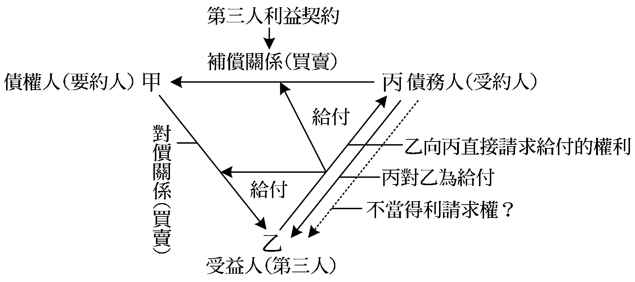
四、多人關係不當得利

Slide 266
四、多人關係不當得利
對價關係及補償關係（受益人、第三人）各自獨立，當事人訂立第三人利益契約時，不必表明對價關係。對價關係的不存在（不成立、無效或被撤銷），不影響第三人利益契約之成立，受約人不得以對價關係不存在為理由拒絕給付。又補償關係的不存在對於對價關係亦不生影響。惟須注意的是，在第三人利益契約，受約人所以願與要約人約定向第三人給付，乃基於補償關係，第三人雖獨立取得向受約人（債務人）請求給付的權利，但其權利究係基於債務人與要約人間的契約而來，故台灣民法第270 條規定債務人得以由契約所生之一切抗辯，對抗受益之第三人。

Slide 267
四、多人關係不當得利
基於上述說明，關於上開例題一所提出的第一個問題，可試為如下的說明：
甲與丙間的買賣關係（補償關係）不存在時，丙得依台灣民法第270條規定拒絕對乙為給付。
甲與乙間的買賣契約（對價關係）不存在時，丙不得以此為理由拒絕對乙為給付。乙對丙請求給付的權利，並不因此而受影響。丙對乙為給付後，甲得依不當得利規定，請求乙返還其所受的利益（詳後）。在丙對乙為給付前，甲得請求乙將其基於第三人利益契約所取得的請求權移轉於自己。
甲與丙間，甲與乙間的買賣契約均不存在時，丙得依台灣民法第270條規定對乙拒絕給付。

Slide 268
四、多人關係不當得利
2. 縮短給付類型第三人利益契約
第三人利益契約的訂立，多為縮短給付過程。例如甲向丙購某物（汽車或房屋），甲轉售於乙時，當事人可採三種方式履行債務： 丙將該物所有權移轉給甲，甲再將該物所有權移轉於乙（給付連鎖）。 甲與丙約定，由丙將該物交付於乙（縮短給付，廣義的指示給付）。 採第三人利益契約方式，使乙對丙有直接請求給付的權利。在 、 二種情形，應各依甲丙、甲乙間的給付關係決定其不當得利請求權之當事人，前已論及。

Slide 269
四、多人關係不當得利
在採第三人利益契約的情形，受益人（乙）對於債務人（丙）有直接請求給付的權利，債務人丙將標的物交付於乙，移轉其所有權時，對丙而言，在於清償買賣契約對甲所生的義務，對乙而言，在於履行其基於第三人利益契約所生的權利。對價關係或填補關係不存在時，其不當得利請求權，究應如何處理？之所發生爭議的主要原因係涉及三個給付關係： 債務人（受約人）對債權人（要約人）的給付； 債權人對第三人的給付； 債務人對第三人的給付。因此單就給付概念難以判斷誰得對誰主張不當得利，尚必須考慮當事人間的利益狀態及個案的情事，始能認定應以那一個給付關係為準，何者予退讓。茲分別情形說明如下（參閱例題一之2）：

Slide 270
四、多人關係不當得利
對價關係不存在
對價關係不存在（如甲與乙間的買賣不成立、無效或被撤銷）時，應由甲對乙主張不當得利請求權。此為學者的一致見解，可資贊同。蓋甲係經由丙對乙為給付，甲與乙買賣契約不存在時，欠缺給付目的，乙係無法律上之原因而受利益，應對甲負返還的義務。
補償關係不存在
二種見解
補償關係不存在（如甲丙間的買賣契約不成立、無效或被撤銷）時，丙（債務人）得向何人（受益人或要約人）請求不當得利，有二種見解：

Slide 271
四、多人關係不當得利
A. 向受益人請求說：認為債務人應向受益的第三人請求返還，其主要理由為，受益人因補償關係不存在而喪失其向債務人請求給付的債權，受有利益，欠缺法律上原因，應成立不當得利。易言之，此說認為債務人既得以受益人無債權而拒絕給付於前，則於給付之後，自得依不當得利規定請求返還（參照台灣最高法院95 台上42 判決）。

Slide 272
四、多人關係不當得利
B. 向要約人請求說：認為債務人與要約人間有補償關係存在，債務人向第三人為給付，實際上係對要約人為給付，或消滅要約人對第三人的債務，或使要約人對第三人取得債權，故債務人僅能向要約人請求返還其無法律上原因所受之利益。

Slide 273
四、多人關係不當得利
本書見解
本文認為應由債務人（受約人）向要約人（債權人）主張不當得利，應說明者有四：
A. 就縮短給付的類型言，甲向丙購某物，甲轉售給乙，丙依甲指示對丙為交付後，發現丙與甲間的買賣契約無效時，丙僅能向甲請求返還其無法律上原因所受的利益，而不能向乙請求，此在現行法上應屬定論。設甲與丙約定，乙對丙有直接請求權，其目的乃在縮短給付過程，當事人間的利益狀態並未改變，丙仍應向甲請求返還不當得利，而不能逕向乙主張。

Slide 274
四、多人關係不當得利
B. 債務人基於補償關係對要約人所負的給付義務係基本的給付義務，對第三人的給付則屬次要。第三人對於債務人僅有直接請求給付的債權，並無債之關係。
C. 當事人約定第三人（乙）對債務人（丙）有直接請求權，其目的乃在強化第三人的地位，第三人不應因此反而受到不利益，須對債務人丙返還其本於對價關係所受的利益，喪失基於對價關係所生的抗辯。

Slide 275
四、多人關係不當得利
D. 台灣實務上亦採同於本書所採見解，台灣最高法院89 台上1769 判決謂：「附第三人利益約款之契約，涉及債務人與要約人、要約人與第三人及債務人與第三人間之三面關係，第三人雖得直接向債務人請求給付，但並不因而成為契約當事人，故債務人於給付前，固得依民法第270 條之規定以契約所由生之一切抗辯，對抗受益之第三人，包括債權未發生或消滅及同時履行抗辯等拒絕給付之抗辯，即於第三人為給付請求時，設債務人已解除契約，得以債

Slide 276
四、多人關係不當得利
務已消滅，拒絕給付而已，倘債務人已為給付後，債務人始解除契約，應負回復原狀之義務者，依民法第259 條規定，則為要約人，而非第三人。又倘債務人已為給付後，債務人始主張第三人利益契約無效，應負回復原狀之義務者，依民法第113 條規定，亦為要約人，而非第三人。」此項見解於不當得利請求權亦得適用，即應負不當得利返還義務者，係要約人，而非第三人（受益人）。

Slide 277
四、多人關係不當得利
補償關係與對價關係均不存在
補償關係與對價關係均不存在時，構成所謂雙重瑕疵，應分別由債務人（丙）對要約人（甲），要約人（甲）對受益人（乙）主張不當得利請求權（跨角請求權）。債務人（丙）對受益人乙並無直接不當得利請求權，以維護當事人間基於其補償關係與對價關係所生的抗辯。關於此點，前已再三論及，茲不贅述。

Slide 278
四、多人關係不當得利
3. 第三人利益的保險契約
第三人利益契約多用於保險契約。在原則上仍應適用前揭原則，尤其是補償關係不存在時，應在當事人間求其解決，而不得對第三人主張不當得利。台灣最高法院88 台上657 判決謂：「保險契約如約定第三人為受益人，使受益人享有賠償請求權，即屬附有第三人利益契約之保險契約。又第三人利益契約之要約人，所以約定由債務人向第三人給付，常有其使第三人受利益之原因，此原因即對價關係，第三人受

Slide 279
四、多人關係不當得利
領給付，即係基於其與要約人間之對價關係。故要約人與債務人之基本契約縱經解除，如第三人與要約人間之對價關係，仍然存在，第三人受領之給付，即與無法律上之原因而受利益或雖有法律上之原因而其後已不存在之情形有別，不生當得利之問題。」此項見解，基本上固值贊同，然如前所述，縱第三人與要約人間的對價關係亦不為存在時，債務人仍不得對第三人主張不當得利請求權。

Slide 280
四、多人關係不當得利
應特別說明的是，上揭原則於人壽保險契約，應設例外，於補償關係不存在時（如保險人因受要保人詐欺而撤銷保險契約），應使保險人得對受益人主張不當得利，其主要理由係此類保險契約約定僅第三人有直接請求權，其對價關係為無償，且自始即以使第三人受有利益為其固有之目的。

Slide 281
四、多人關係不當得利
(七)誤償他人之債
就讀國小的A、B 二童在路旁嬉戲。A 擲石擊落甲窗口上名貴的捷克水晶花瓶。A 因其父乙家教苛嚴，不敢承認，B 與A友愛，擔負其責。B 父丙不知真相，即購同一類型的花瓶對甲賠償。當日發生地震，該瓶掉落滅失。試問1. 丙得向何人主張不當得利請求權？2. 丙得否變更清償為他人清償的意思，而選擇向甲或乙主張不當得利？

Slide 282
四、多人關係不當得利
1. 給付不當得利請求權
非債務人而誤他人的債務為自己的債務，並以自己名義為清償（誤償他人之債），日常生活上頗為常見，除上揭例題外，尚有下述情形：丙誤以為己狗咬傷甲，為賠償後始發現甲為乙的狗所咬傷；遺產占有人丙對甲清償遺產債務後，始發現乙為真正繼承人；甲超級市場誤寄乙的帳單給丙，丙未察而為清償。在此類案例，誤償他人債務的第三人（丙），並無為債務人（乙）清償債務的意思，不成立第三人清償，債務人的債務並未消滅，債權人（甲）因第三人的給付而受利益，欠缺給付目的，無法律上的原因，應成立給付不當得利。

Slide 283
四、多人關係不當得利
債權人因第三人誤為清償，常會發生毀棄債權證書，拋棄擔保，債權罹於消滅時效，或債務人破產等情事。於諸此情形，債權人於誤償的第三人向其行使不當得利請求權時，得依台灣民法第182 條第1 項規定，主張應僅就現存利益負返還義務，即得保留其受領的給付，而將其對債務人的請求權讓與給不當得利請求權人。

Slide 284
四、多人關係不當得利
2. 清償意思的事後變更：非債清償者的選擇權？
誤償他人之債的第三人，得向受領給付的債權人主張給付不當得利請求權，已如上述，有爭論的是，第三人於清償後，發現債權人所受利益己不存在免負返還責任，或債權人破產等不利於己的情事時，得否將其原為清償自己債務的意思變更為有為他人（真正債務人）清償債務的意思，溯及發生第三人清償之效力，從而得轉向債務人主張不當得利請求權？

Slide 285
四、多人關係不當得利
學說上有肯定誤償他人之債的第三人得於事後變更其清償意思，問題在於如何保護債務人？亦有認為第三人於不違反誠實信用原則，無損於債務人時，得為清償意思的變更。較值贊同的是認為不應使誤為清償的第三人得變更其清償意思，而選擇向債務人或債權人主張不當得利，其理由有三：

Slide 286
四、多人關係不當得利
第三人得單方嗣後變更其原為給付的意思，在法律尚無依據。
不當得利請求權人本應承擔所受利益不存在或其他風險，不因其係誤償他人之債，而有不同。
賦予選擇權過份偏惠清償者，難免影響他人權益，造成法律關係的不安定。

Slide 287
陸、結論
一、不當得利法與民法發展
二、建構一個可操作的規範模式
三、不當得利法發展的課題

Slide 288
一、不當得利法與民法發展
1. 創設不當得利制度是民法典的重要任務
2. 以不當得利法建立債法體系
3. 以不當得利法調整私法秩序無法律上原因的財產變動
4. 以不當得利法強化民法的教學研究

Slide 289
二、建構一個可操作的規範模式
1. 統一說與非統一說
2. 給付不當得利、非給付不當得利及不當得利的類型
3. 不當得利請求權基礎的再構成
給付不當得利
給付不當得利與私法自治
給付不當得利在調整失敗的交易計畫
以目的性的給付關係取代致他人受損害的要件

Slide 290
二、建構一個可操作的規範模式
非給付不當得利：權益侵害不當得利
權益侵害不當得利的發現與發展
權益侵害不當得利與侵權行為：保護權益的共同功能及不同的要件構成
權益歸屬內容與權益侵害不當得利

Slide 291
二、建構一個可操作的規範模式
多人關係不當得利
不當得利法上最具爭議的問題
基本規則：給付概念與法律評價
類型研究，尤其是指示給付關係
德國法及台灣民法的常其發展建立了穩定及具開展性的體系，以區別給付及非給付不當得利體現不當得利法的功能，明確不當得利請求權的要件，使其更具涵攝能力，有助於不當得利法的解釋適用，使不當得利法更具可認知性及可學習性。

Slide 292
三、不當得利法發展的課題
1. 在比較法的基礎上建構一個具實踐性、可操作的規範模式
2. 判例與學說是法律的生命
3. 向前邁進，促進民法的繁榮進步

